Slide 1
Attività 2024 WP Acceleratore
Manuela Boscolo (INFN-LNF)
Incontro coi referees
Roma, 4 settembre 2023

Slide 2
Team italiano FCC Acceleratore: WP2 RD_FCC
FONDI ESTERNI,
PROGETTI EU & SINERGICI
Regione di Interazione e Machine-Detector Interface LNF, Pisa, Perugia (FCCIS, AidaInnova)
Collimation studies CERN doctoral student & Sapienza /LNF
Cavita’ SRF LNL (iFAST)
Damping Ring e+ e linee trasferimento vicine al DR LNF (CHART)
Effetti collettivi INFN-Roma1, LNF (FCCIS)
Sorgente ibrida di positroni a cristalli INFN-Ferrara (PRIN)
Ottimizzazione beamline linea di cattura e+ INFN-Milano
Diagnostica per il controllo della corrente bunch-by-bunch via Compton scattering INFN-Milano
Interesse sui magneti SC di FCC-ee INFN-Genova
Magneti ad alto campo FCC-hh [progetto separato dal feasibility study FCC] INFN-Genova, INFN-Mi
giallo: sezioni nuove
italico: progetti x strategy GE

Slide 3
Progetti su FCC finanziati dalla giunta INFN per la prossima European Strategy for Particle Physics Update (ESPPU)
IR and MDI full-scale mockup
SRF cavities
Progetti revisionati ed approvati dal MAC, finanziati separatamente dalla Giunta ma senza FTE dedicati, gli FTE sono conteggiati in RD_FCC ma hanno comitati di review (in parte) diversi.
Questi progetti sono stati presentati alla CSN1 di luglio
Esiste anche un progetto non ancora finanziato sui damping rings (vedi dopo).

Slide 4
Disegno Regione di Interazione e MDI
LNF: M. Boscolo, G. Broggi, A. Ciarma, E. Di Pasquale, F. Fransesini, S. Lauciani; Pisa: F. Bosi, F. Palla; Perugia: G. Baldinelli, L. Fanò, C. Turrioni
Progettazione meccanica IR e MDI, parte di FCCIS
  Disegno beam pipes, bellows, BPM, magneti e criostato, supporti
  Integrazione vertex e lumical
R&D sperimentale sul disegno della regione di interazione con un mockup della IR (finanziamento ad hoc GE & CERN)
Disegno ed integrazione vertex detector di IDEA
  layout, cabling & services, simulazioni termo-meccaniche e cooling
Studio dei fondi macchina nel rivelatore
Studio beam losses & collimation design
Final Focus optics – non-local solenoid compensation scheme with P. Raimondi (alternative under study)
Beamstrahlung radiation and handling

Slide 5
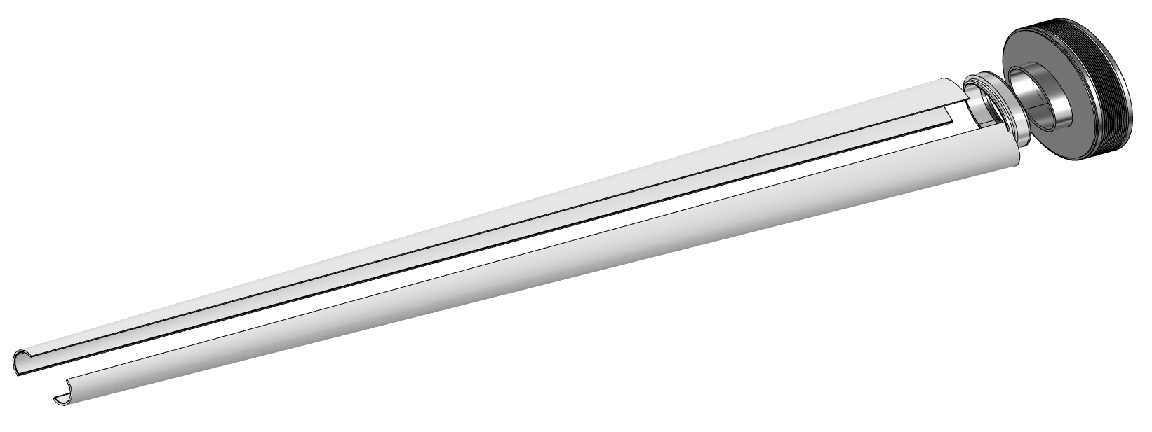
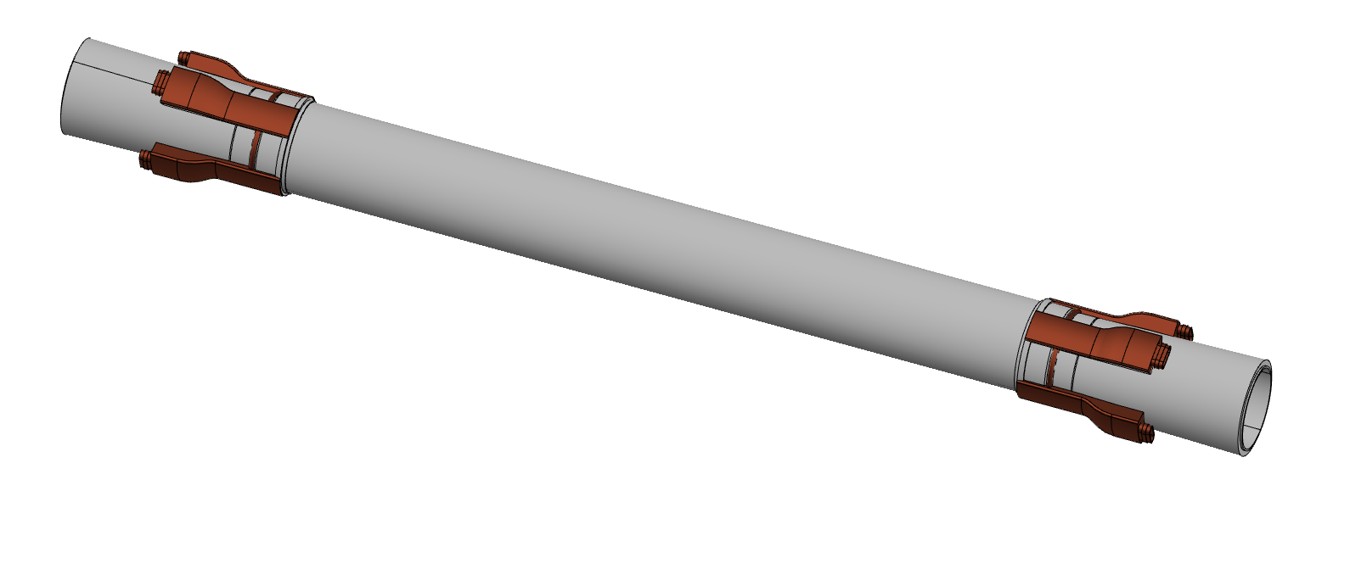
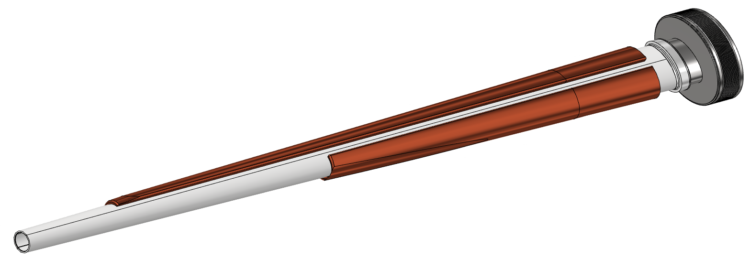
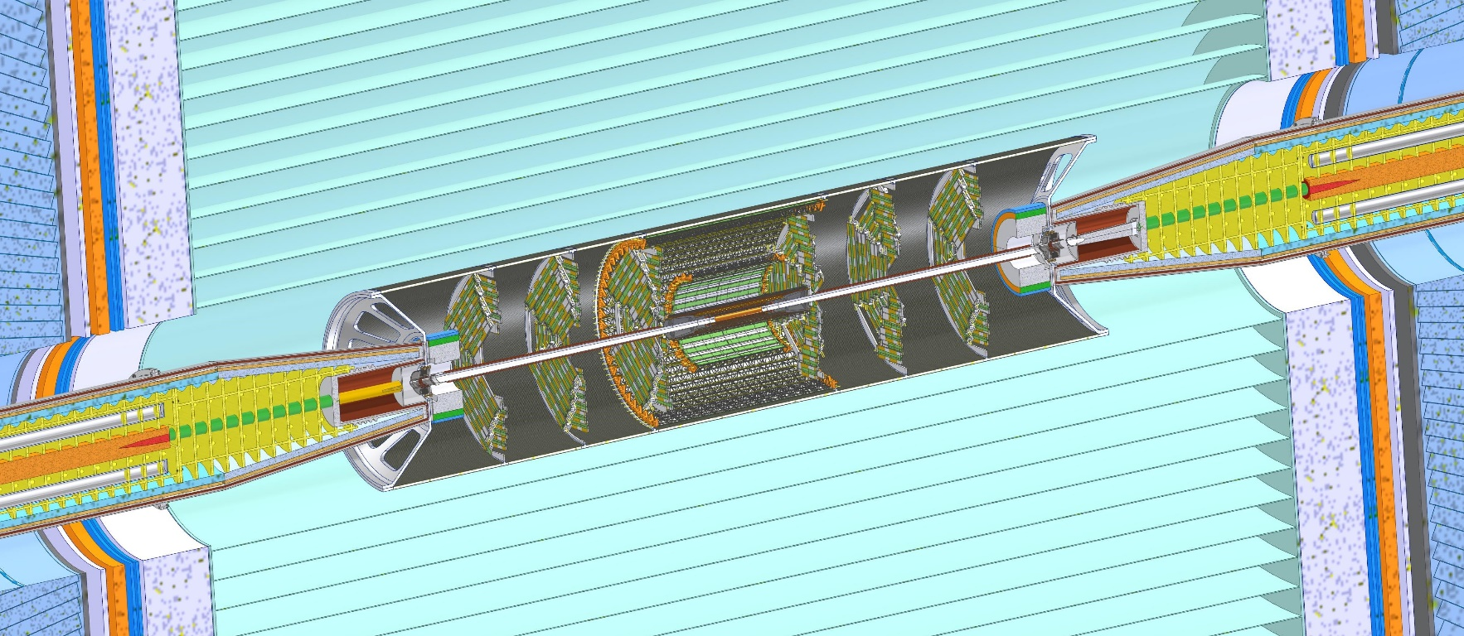
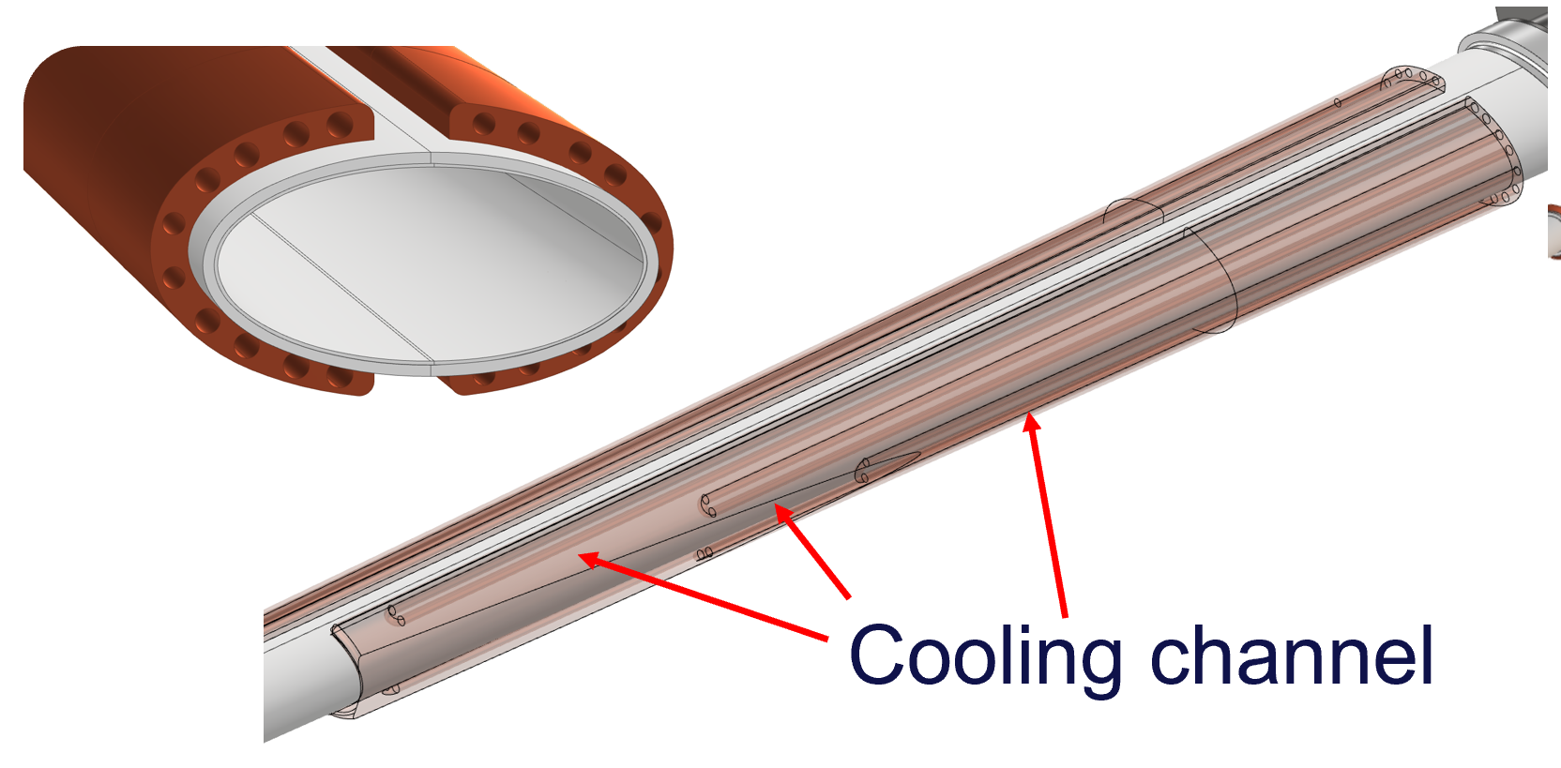
Mechanical model for the FCC-ee MDI
Presentations at FCC WEEK 23 by
Fabrizio Palla (INFN-Pisa) & Francesco Fransesini (INFN-LNF)
https://indico.cern.ch/event/1202105/
M. Boscolo, F. Palla, F. Fransesini, F. Bosi and S. Lauciani, Mechanical model for the FCC-ee MDI, EPJ Techn Instrum 10, 16 (2023)
https://doi.org/10.1140/epjti/s40485-023-00103-7
Low impedance vacuum chamber, warm and cooled (prototyping and mockup planned)
Bellows
Transition
Inlet/outlet for paraffin cooling (copper)
Two halves AlBeMet pipe
  Inner radius 10 mm
  Outer radius 11.7 mm
Electron Beam Welding
Thick copper deposition
Central Support tube with endcaps
To reduce the cooling material, the design provides five channels for each side; in this way is possible to use the needed quantity of coolant and reduce the material, creating a light structure.
M. Boscolo et al., Status of the IR and MDI of the FCC-ee, IPAC23, 7-12 maggio 2023;
A. Novokhatski, et al. Estimated heat load and proposed cooling system in the FCC-ee IR beam pipe, IPAC23, 7-12/5/2023
Notes:
central chamber we are working at the moment

Slide 6
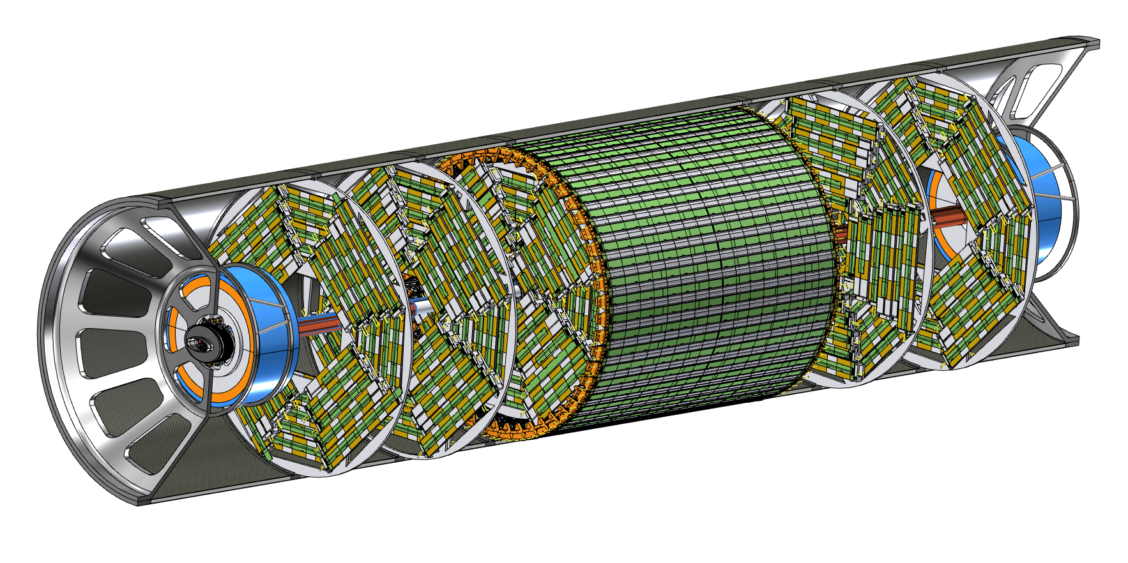
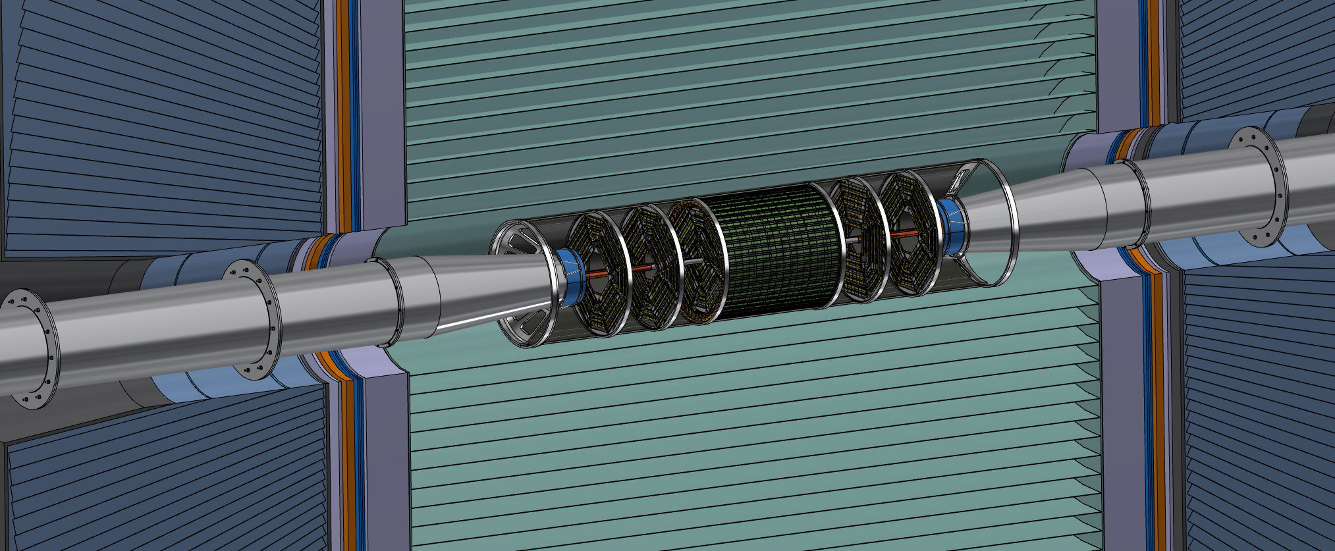
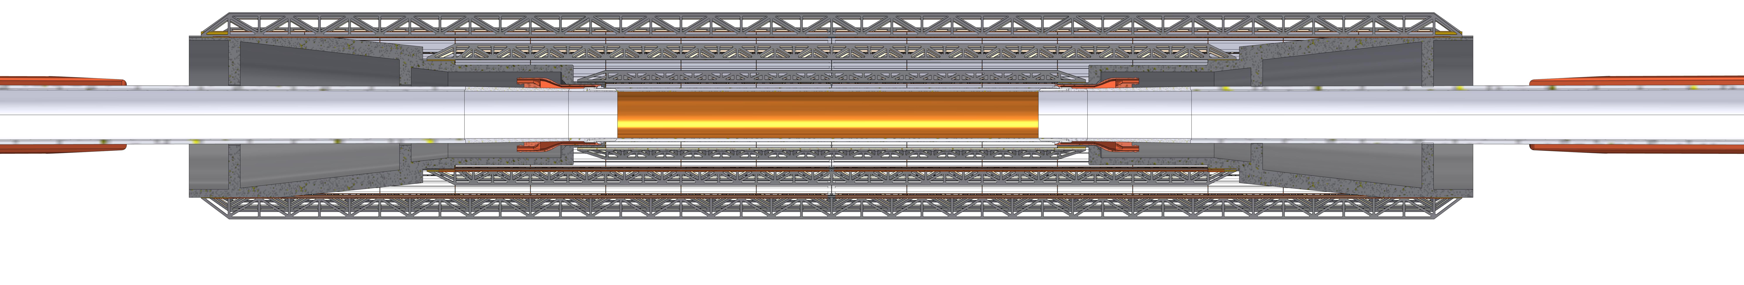
Vertex integration with accelerator components
Vertex (MAPS) with 3 inner layers supported by the conical chamber and mounted with the beam pipe and LumiCal to the support tube
Vertex outer layers and 6 disks (MAPS) mounted directly on the support tube.

Slide 7
Mock-up della regione di interazione
Motivi
Validazione della progettazione meccanica dei disegni CAD del MDI
Permette di comprendere meglio i servizi, come i cavi e i tubi
Permette di avere una visione più ampia della sequenza di installazione e dei possibili intoppi.
Può aiutare a prevedere potenziali problemi di accesso all’IR
Outreach
Obiettivi e attivita’ relative al mock-up presentate alla CSN1 di luglio

Slide 8
Assegnazione temporale delle risorse finanziarie
Progetto MDI mockup (estratto dal verbale del MAC)
Per tutti i progetti, il 40% delle risorse allocate (missioni e attrezzature) saranno rese disponibili per consentire lo svolgimento del lavoro dei primi 18 mesi di attività. Il rimanente 60% dei fondi è posto sub-iudice.
I fondi sono assegnati alla CSN1 secondo modalita’ che verranno concordate con il Presidente di Commissione. Il MAC affianchera’ la Commissione nel referaggio. Una sessione ad-hoc per un’analisi dello stato dei progetti potrebbe essere tentativamente fissata nell’autunno del 2024.
Progetto | Strutt. INFN | Attrezzature |  |  | Missioni |  |  | TOT. | AdR^{(**)}
 |  | totale | 1ª asseg. | sub iudice | totale | 1ª asseg. | sub iudice
MDI mockup FCCee | LNF et al. | 80 KE | 32 KE | 48 KE | 10 KE | 4 KE | 6 KE | 90 KE | -

Slide 9
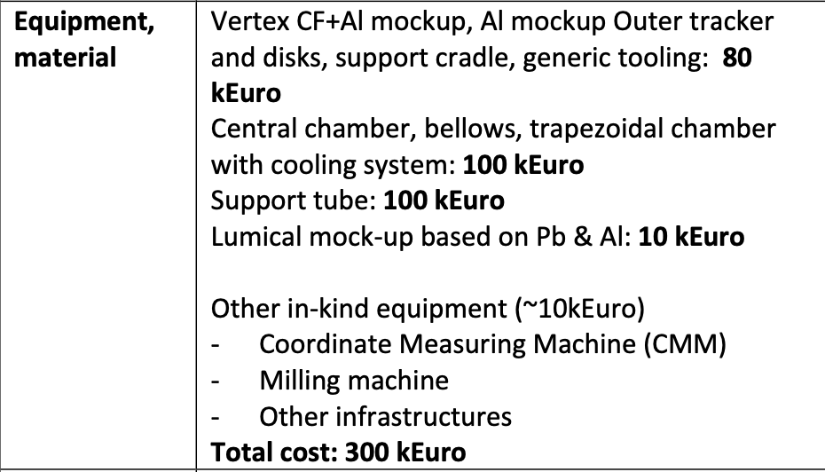
Accordo INFN-FCC CERN (aka Addendum)
In via di approvazione da parte degli uffici legali dell’INFN (ok) e del CERN (nuova versione in approvazione)
INFN
CERN
DRAFT
To be defined

Slide 10
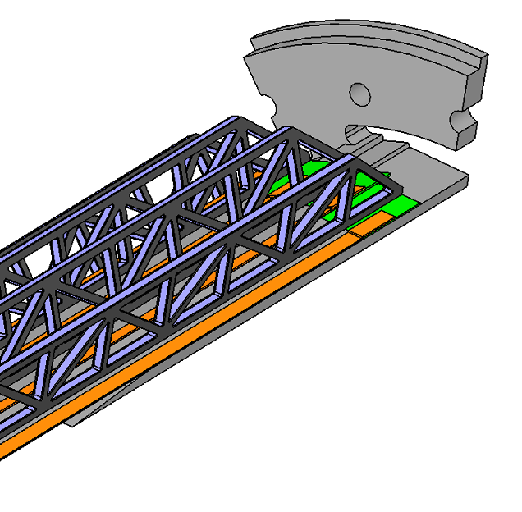
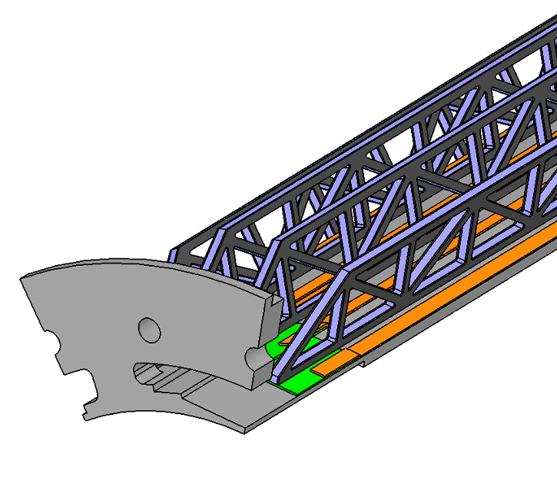
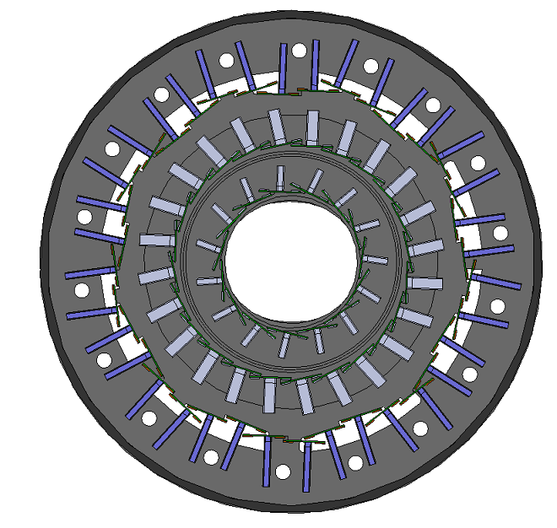
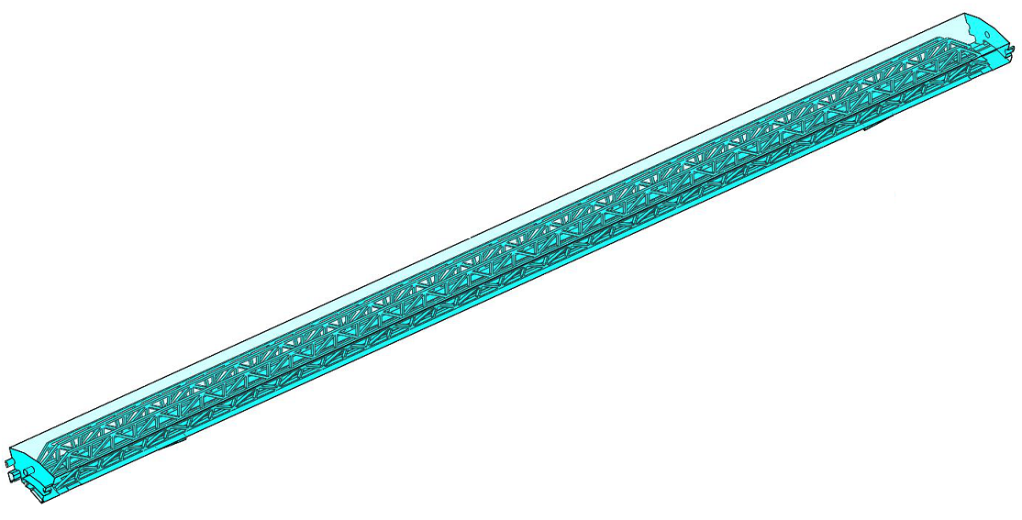
Thermal simulation started
INFN Perugia
G. Baldinelli, F. Bianchi, C. Turrioni
Simplification of the solid domain
….
Start from a radial sector of layer 3 (relying on periodic symmetry) and import in ANSYS FEA. Then move to all other layers.
Sensors
FIRST STEPS
Outlets
….
Full model
Extraction of a radial sector for layer 3
Definition of the fluid volume
Inlets

Slide 11
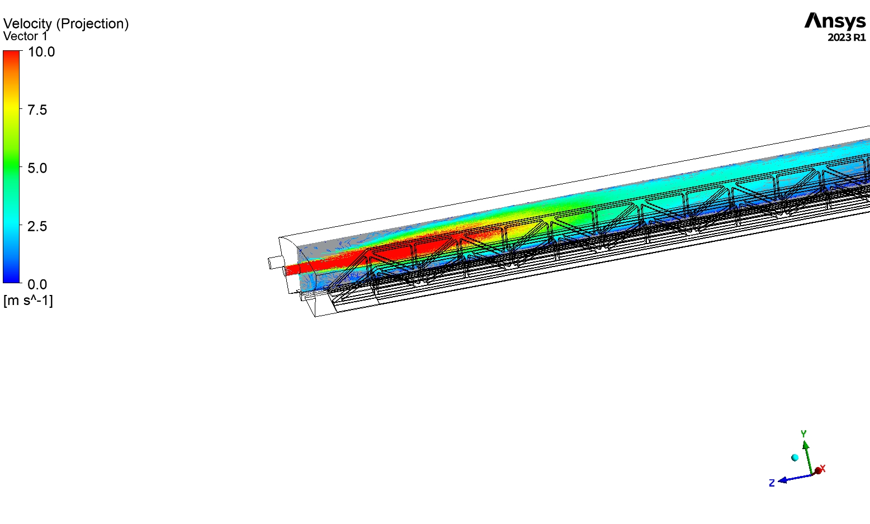
Preliminary results – simulations
TEMPERATURE OF THE SENSORS (SILICON)
Maximum temperature = +66°C
Air velocity drops to 10 m/s inside (from 20 m/s)
Thermal figure of merit:
66-15 = 51°C
Linear behaviour
Air at 15°C – 20 m/s
Feeding holes diameter is 2.5 mm too small → next try 6 mm (>5x flux increase)
11

Slide 12
Validazione del sistema vertex
Modelli meccanici in scala 1:1 dei rivelatori di vertice (Pisa)
  Utilizzeremo Alluminio per la parte dell’Outer Vertex e dei dischi
  Fibra di carbonio per il rivelatore di vertice
  Studio del routing dei cavi.
Validazione del cooling ad acqua per l’outer vertex e dischi (Pisa)
  Singola stave con tubi di raffreddamento con acqua e fogli riscaldanti (100 ± 20 mW /cm²)
Validazione su piccola scala delle simulazioni termiche sui materiali (Perugia)
Termocriostato per caratterizzazione di piccoli elementi (12kE su Pisa)
Validazione cooling dell’inner vertex (Pisa)
  Realizzazione di un modello del vertex in fibra di carbonio e del supporto conico con i canali
  Fogli riscaldanti per simulare la dissipazione tra 50 ±20 mW/cm²
  Realizzazione di un setup dedicato alla validazione del cooling ad aria (Wind tunnel)
    Parte del setup utilizzerà fondi specifici allocati dalla GE per il mock-up a LNF, e la copertura richiesta su RD_FCC è per le parti specifiche che servono solo per quello ’stand-alone’ a Pisa.
      richiesti a luglio 20kE subj alla stima dei costi, che oggi siamo in grado di quantificare

Slide 13
Schematic design for the wind cooling tunnel for FCC inner tracker
Refrigeration Unit
Temperature sensor
Pressure sensor
Flow sensor
Ventilation
Unit 1
Conical Sector 1
Heat exchangers
Electrical resistance
Adjustable flow restriction
Ventilation
Unit 2
Conical sector 2
Inner Tracker tube
Camera Vision
Return air circuit
F. Bosi, M. Massa, F. Palla

Slide 14
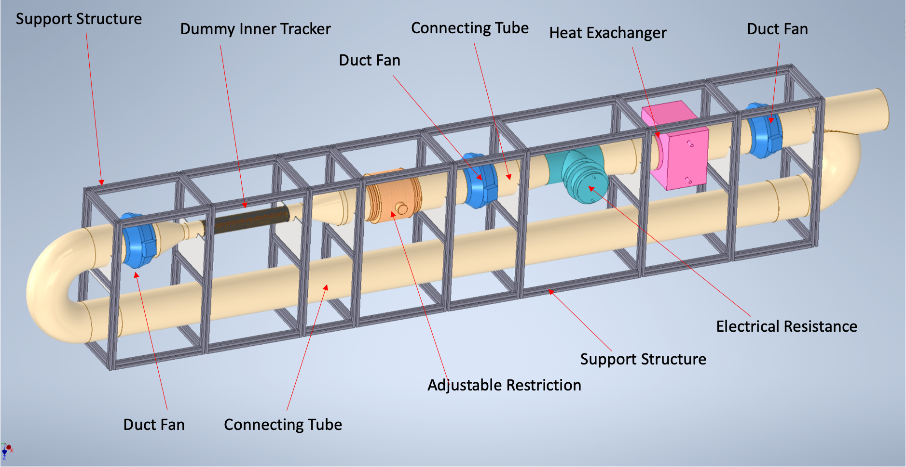
Wind tunnel for VTX air cooling

Slide 15
Total Cost Wind Cooling Tunnel
item | cost for Pisa wind tunnel [Keuro] | used and paid by MDI Mockup project (GE-CSN1) [kEuro] | cost requested to RD_FCC RD_Flavour [kEuro]
Dummy inner vertex | 15 | 15 | 0
Ventilation units | 2 |  | 2
Heat exchanger | 0.3 | 0.3 | 0
Refrigeration unit | 17 | 17 | 0
Electrical resistance | 0.5 | 0 | 0.5
Adj. restrictions | 0.5 | 0 | 0.5
Connecting tubes | 3 | 0 | 3
Support structure | 2.5 | 0 | 2.5
Instrumentation | 8 | 0 | 8
TOTAL | 48.8 | 32.3 | 16.5

Slide 16
Progetti su FCC finanziati dalla giunta INFN per la prossima European Strategy for Particle Physics Update (ESPPU)
IR and MDI full-scale mockup
SRF cavities
Progetti revisionati ed approvati dal MAC, finanziati separatamente dalla Giunta ma senza FTE dedicati, gli FTE sono conteggiati in RD_FCC ma hanno comitati di review (in parte) diversi.
Questi progetti sono stati presentati alla CSN1 di luglio

Slide 17
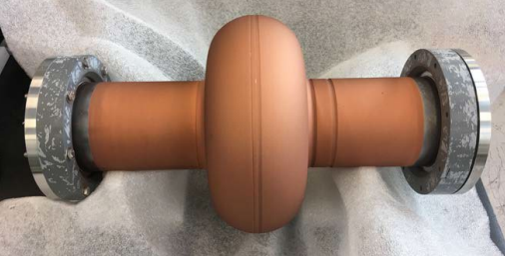
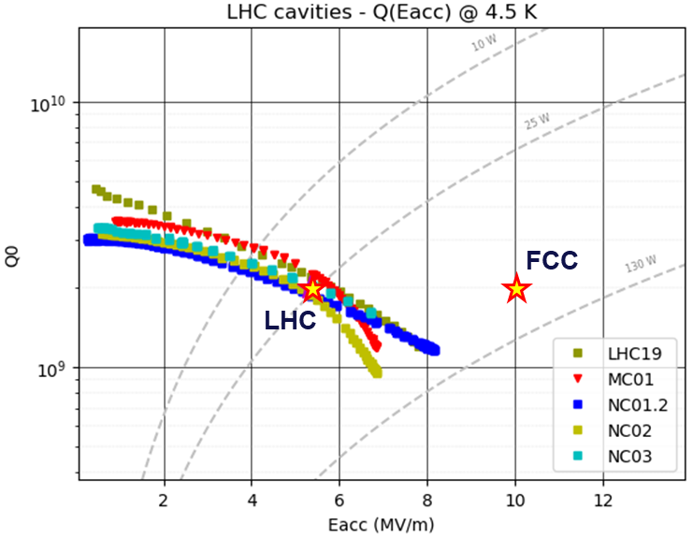
Thin film SRF cavities R&D @LNL
LNL: Cristian Pira, G. Keppel, F. Stivanello, D. Fonnesu
Attivita’ in sinergia con iFAST
FCC-ee requires
higher cavities performances wrt LHC
Mandatory improve all production steps
FCCee: 1364 cavities
In total
Deposizione Nb₃Sn su Cu. Cavità a 400 MHz di FCCee.
il coating via magnetron sputtering (DC-MS) di film superconduttivi di Nb3Sn su Cu;
il Plasma Electrolytic Polyshing (PEP) di Cu e Nb per la preparazione dei substrati (alternativo ad EP e sostenibile), brevetto INFN. Scaling 6 → 1.3 GHz.
lo spinning per la produzione di cavità seamless in rame.
Vantaggi. Meno Nb, da 2 a 4.2K (energy saving), E_{a} → più alto. Competitors: Sn vapor diffusion (ma su cavità di Nb!), PVD su Cu (€, ρ_{th}, cryocooler). Attività high risk high gain, di prospettiva pluriennale.

Slide 18
SRF cavities project
Budget
ATTREZZATURE |  |  | MISSIONI |  |  | TOT | AdR
TOT | 1ª asseg. | 2ª asseg. | TOT | 1ª asseg. | 2ª asseg.
440 | 180 | 260 | 20 | 8 | 12 | 460 | 50
Finanziamento richiesto (k€) | WP | Item per cui si richiede tale finanziamento
20 | 1,2,3 | Missioni
30 | 1,2 | Consumabili vari
15 | 1 | Target Nb3Sn (4” per test e rettagolare per cavità 1.3 GHz)
10 | 1 | Passante rotante magnetico e motore per rotazione cavità 1.3 GHz
20 | 1 | Sorgente Magnetron rettangolare
120 | 1,2 | Ion Milling
10 | 2 | Adattamento impianto QWR ALPI per PEP
40 | 2 | Modifiche impianto Polishing 1.3 GHz per PEP
40 | 2 | Struttura per Jet-Polishing su 1.3 GHz
10 | 2 | Upgrade corrente alimentatore PEP
50 | 2 | Soluzioni chimiche
30 | 2 | Lastre rame OFE per campioni e cavità spinning
30 | 2 | Lastre Nb per cavità
10 | 2 | Stampo nylon cavità 1.3 GHz
10 | 3 | Stampi materiale bassofondente
25 | 2 | Spinning cavità

Slide 19
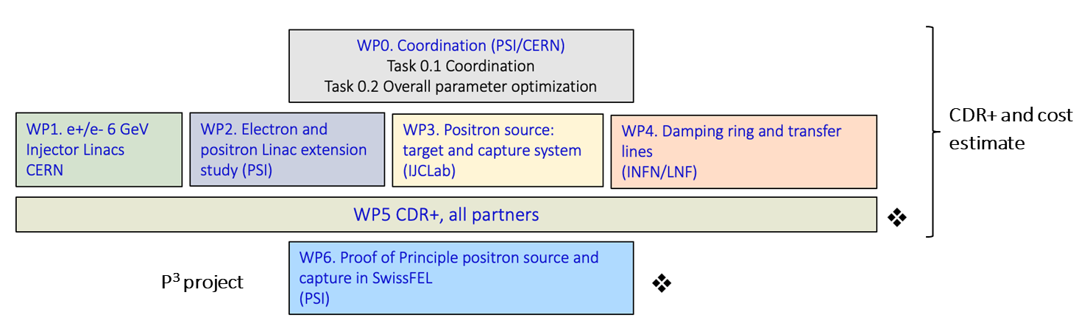
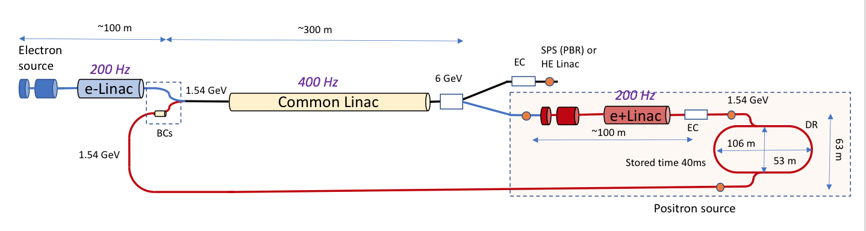
FCC-ee Damping Rings
LNF: C. Milardi, A. De Santis, S. Spampinati, E. Ozgur
WP4 Funded by CHART –Swiss program: Collaboration between PSI and CERN with external partners
Several injector layout have considered with different TL arrangements, latest FCC-ee injector layout 6 GeV option (since April 2022)

Slide 20
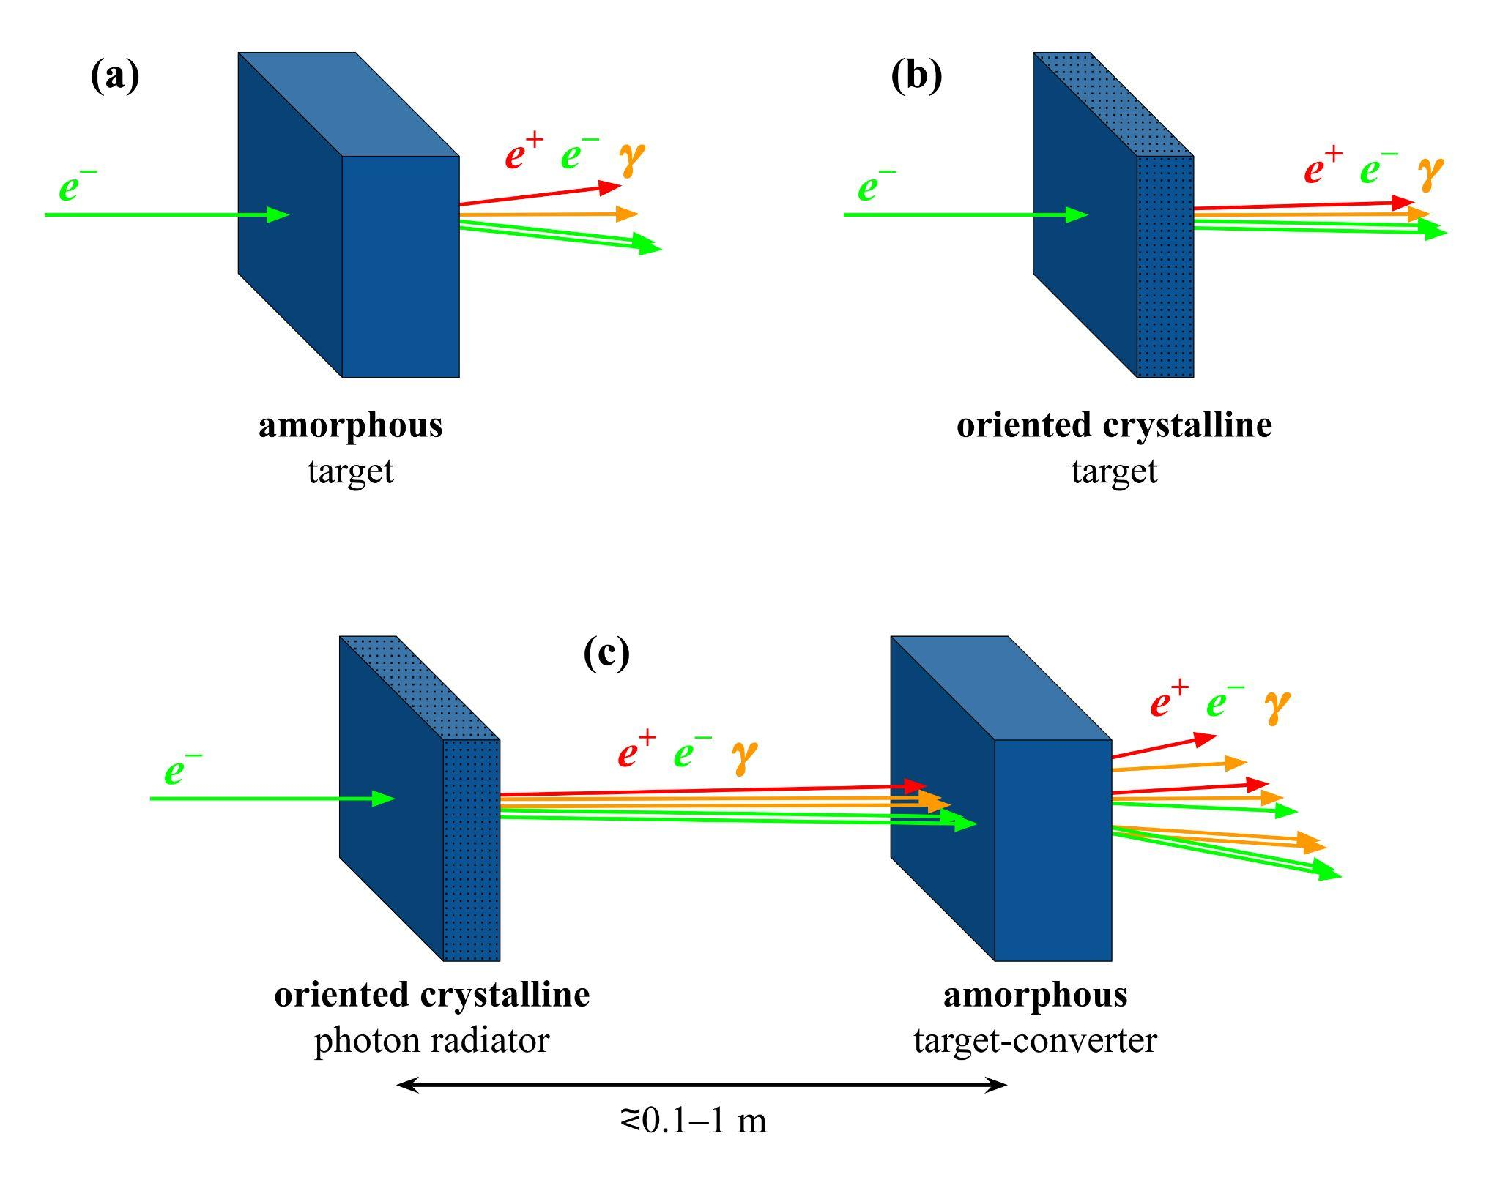
Hybrid crystal-based positron source for future e+e- colliders
Main advantages of the hybrid source:
  Enhancement of photon generation in crystals in channeling conditions ➔ enhancement of pair production in the converter target!
  High rate of soft photons ➔ creation of soft e⁺ easily captured in matching systems
  Decrease of the deposited energy and Peak Energy Deposition Density (PEDD) in the converter target!
Idea of R. Chehab, V. Strakhovenko and A. Variola, NIM B 266 (2008) 3868
Activity started in RD-FA and continued in RD-MUCOL for either LEMMA and FCC -> now moving in RD-FCC since is fully focused in the design and test of a possible hybrid source for FCC
Conventional
Sept 2022: MoU between INFN-Ferrara and IJCLab to develop hybrid crystal based positron sources for future colliders
Hybrid scheme
→ total energy deposit shared between the two stages ⇒ overall lower energy density
→ very low energy deposit and PEDD in thin radiator (< X₀) ⇒ very low heating and thermo-mechanical stress
Thin radiator
Thick converter

Slide 21

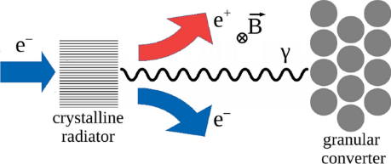
Attività Infn Ferrara 2024
INFN-Ferrara: L. Bandiera, N. Canale, G. Paternò, A. Sytov
  Design, realizzazione di targhette cristalline finalizzate per il test al PSI within ;
  Design e realizzazione di convertitori amorfi – granulari (per diminuire la PEDD nel convertitore);
  Continuazione ed ottimizzazione dei test di irragiamento delle targhette per valutarne la resistenza in condizioni simili a FCC (di recente abbiamo ricevuto contatti dal gruppo STI CERN per possibili test oltre quelli a MAMI);
  Caratterizzazione cristallografica delle targhette prima e dopo l’irragiamento;
  Test di radiatori cristallini con fasci di elettroni di alta energia al CERN PS e design/preparazione del setup con misura dei positroni;
  Finalizzazione del modello MC in Geant4 e implementazione della full simulation della sorgente nell’injector di FCC-ee;
  Definizione della configurazione per il test al PSI mediante Monte Carlo.
The final goal is to be ready with a full hybrid source desing to be directly compared with the conventional one and to be tested within the second phase of CHART@PSI in the full injector

Slide 22

PRIN 2022 e+BOOST
Intense positron source Based On Oriented crySTals - e+BOOST (PI L. Bandiera)
Financed by Italian Ministry of University and Research - PRIN project
22
Cofinanzia l’attività, in particolare con assegni di ricerca/dottorandi e parte dell’apparato sperimentale (rivelatori)!
INFN 100 keuro (P.I. L. Bandiera) , UniInsubria 60 keuro (M. Prest) e UniNapoli 40 keuro ( A.O.M. Iorio)

Slide 23
Richieste Ferrara 2024
MISSIONI (9.5 keuro)
Missioni a MAMI per test irraggiamenti (3 persone 5 gg) 3.5 keuro
Missioni al CERN PS per test di radiatori cristallini (2 persone 7 gg) 3 keuro
Missioni a IJCLab per simulazioni per CHART Injector (1 persona 15 gg) 3 keuro
CONSUMO (14 keuro)
Nuove targhette circolari e più larghe di W cristallino per minimizzare PEDD, con spessore tra 1 e 2 mm finalizzato dal Monte Carlo e dalla geometria del fascio del PSI (12 keuro)
Convertitori di tungsteno amorfi e granulari 0. 5 keuro
Realizzazione holder per caratterizzazione cristalli al diffrattometro e su fascio 1. keuro
Termocoppie per test irraggiamento 0.5 keuro

Slide 24
Collective effects activity ongoing 2023 and for 2024
M. Migliorati (Sapienza & INFN-Roma1)
M. Zobov (LNF), M. Bethouei (LNF)
Richieste su LNF: Licenza software CST Microwave Studio per calcolo impedenza e wakefields 12 k€
Essential to assess beam current limits and instability thresholds → luminosity
Impedance budget evaluation in longitudinal and transverse planes
for the 4IP layout and for the booster (booster in collab. with DESY)
Single beam collective effects in longitudinal plane: microwave instability
Single beam collective effects in transverse plane: transverse mode coupling instability (TMCI)
    typically not cured in beam-beam collisions. Simulations give us an indication if we can expect problems with the transverse impedance.
Beam-beam interaction including the longitudinal impedance
M. Migliorati et al, Study of Beam-Beam Interaction in FCC-ee Including Updated Transverse and Longitudinal Impedances», for IPAC23
M. Migliorati et al, Studies of FCC-ee Single Bunch Instabilities with an Updated Impedance Model», for IPAC23

Slide 25
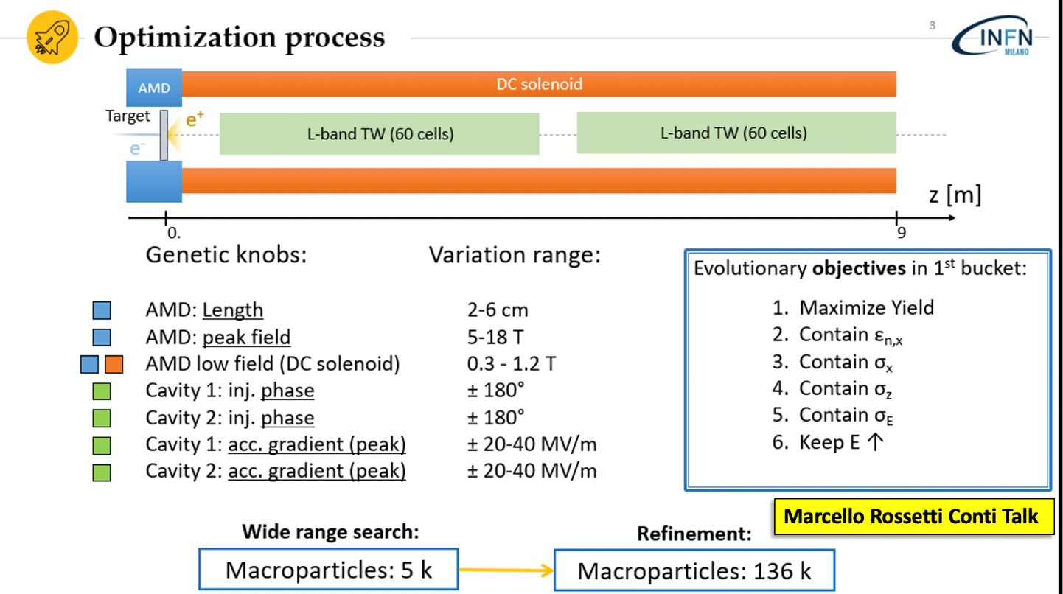
Beam Dynamics Studi a INFN-Milano
INFN-Milano: A. Bacci, F. Broggi, M. Rossetti Conti, I. Drebot
Attivita’ cominciata nel 2023 continuera’ nel 2024
Disegno ed ottimizzazione linea di cattura sorgente positroni con ASTRA e GIOTTO

Slide 26
Gran Totale Richieste Acceleratore
MDI
Galleria del vento per dimensionamento raffreddamento vertex, Pisa 16.5 k€ (richiesta a RD_Flavour)
Termocriostato per caratterizzazione di piccoli elementi Perugia, richiesta su Pisa 12k€
Licenza software Autodesk progettazione meccanica Pisa 3 k€
EFFETTI COLLETTIVI
Licenza software CST per calcolo impedenza Roma-1, richiesta su LNF, 12 k€
SORGENTE POSITRONI IBRIDA A CRISTALLI Ferrara
  Missioni 9.5k€
  Consumo 14k€
WP acceleratore Missioni per riunioni, meeting, conferenze

Slide 27
Conclusioni
Forte spinta di FCC dal CERN e dalla comunità internazionale
Le attivita’ di macchina su FCC sono in crescita, con un aumento degli FTE in RD_FCC WP-Accel
Siamo un gruppo impegnato su diversi item rilevanti.
Quest’anno sono partite anche attività di R&D di validazione sperimentale in vari ambiti
  MDI, SRF con finanziamenti GE (e CERN)
  sorgente positroni (Chart, PRIN, INFN)

Slide 28
Materiale addizionale

Slide 29
Attivita’ prevista per Frascati per il mock-up per il 2024-5
Modelli meccanici in scala 1:1 della camera da vuoto centrale e della camera conica inclusi i circuiti di raffreddamento
Test di validazione della thick copper deposition sul AlBeMet
Modello meccanico dei soffietti
Disegno esecutivo struttura di supporto fibra- di carbonio insieme a Pisa
Disegno supporti meccanici
Assemblaggio

Slide 30
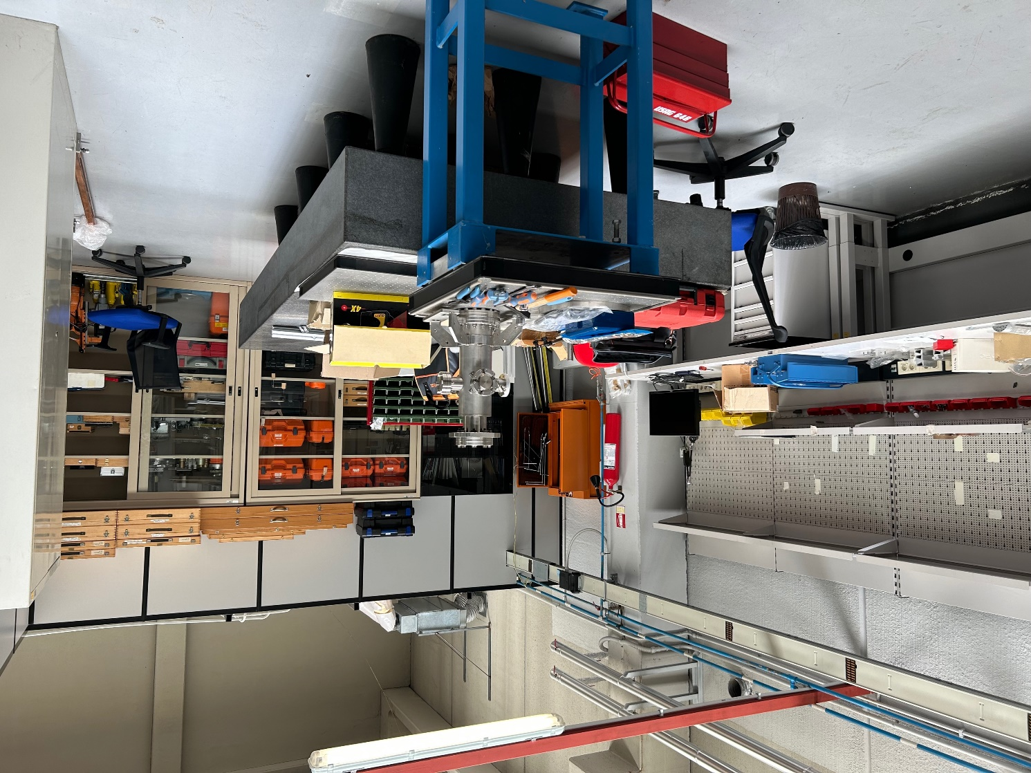
Spazi di assemblaggio e test ai LNF
Identificato un laboratorio con un tavolo di granito sufficiente.
Alcuni lavori di ammodernamento strutturale e di equipaggiamento in fase di discussione.

Slide 31
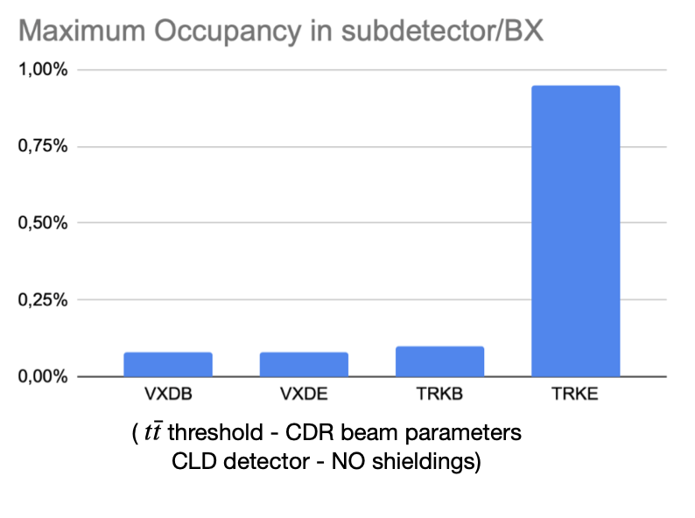
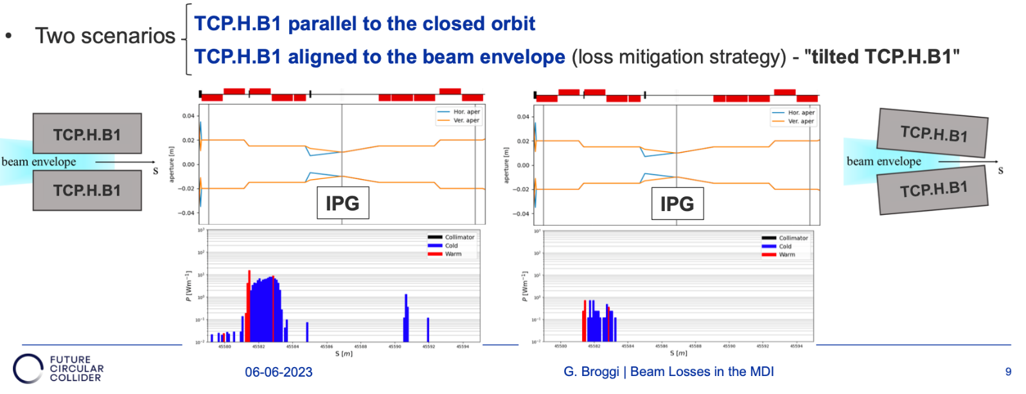
MDI – Studio dei fondi nel rivelatore e particelle perse con ottimizzazione collimatori
Anagrafica:
A. Ciarma, art.36 fondi esterni FCCIS (LNF), 1FTE
G. Broggi, CERN doct. student & Sapienza, LNF, 1 FTE
Studio dell’impatto dei fondi macchina e radiazione di sincrotrone, studio di shielding a protezione del rivelatore e componenti della macchina
Lavoro di modellizzazione della IR nel software di fisica per tracciare primari e secondari
Ottimizzazione delle maschere per la radiazione di sincrotrone, e collimatori per fermare particelle che si perderebbero nella IR
Background from SR photons
Giacomo Broggi
Andrea Ciarma

Slide 32
Alcuni preventivi per il tunnel di raffreddamento
preliminare

Slide 33
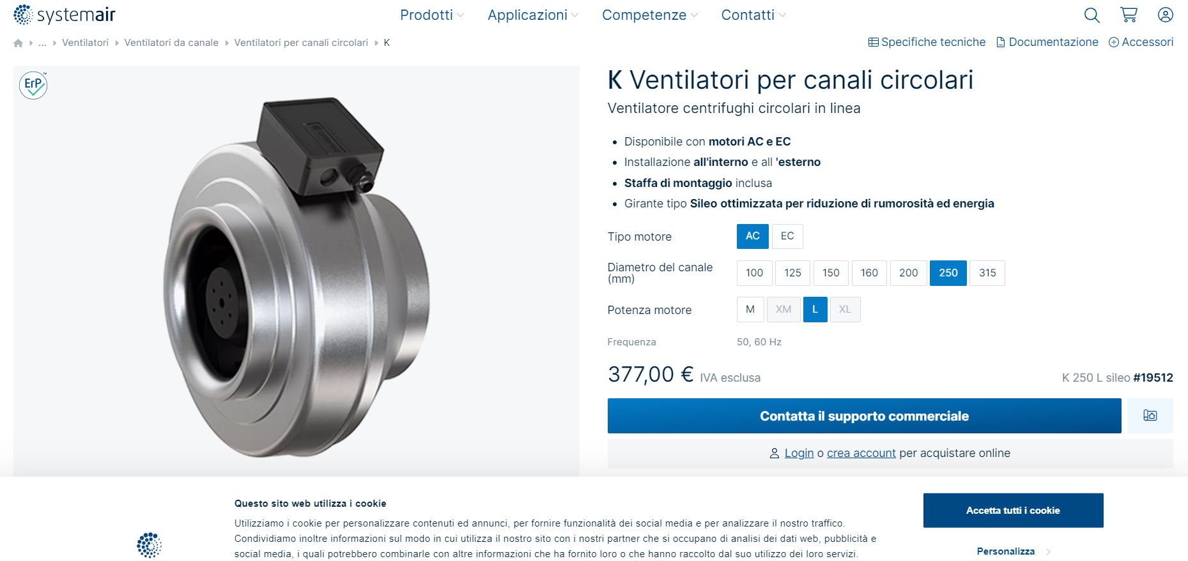
Ventilation Unit
Duct fan Euro 377+IVA
N.3 pezzi Totale Euro 1379,82

Slide 34
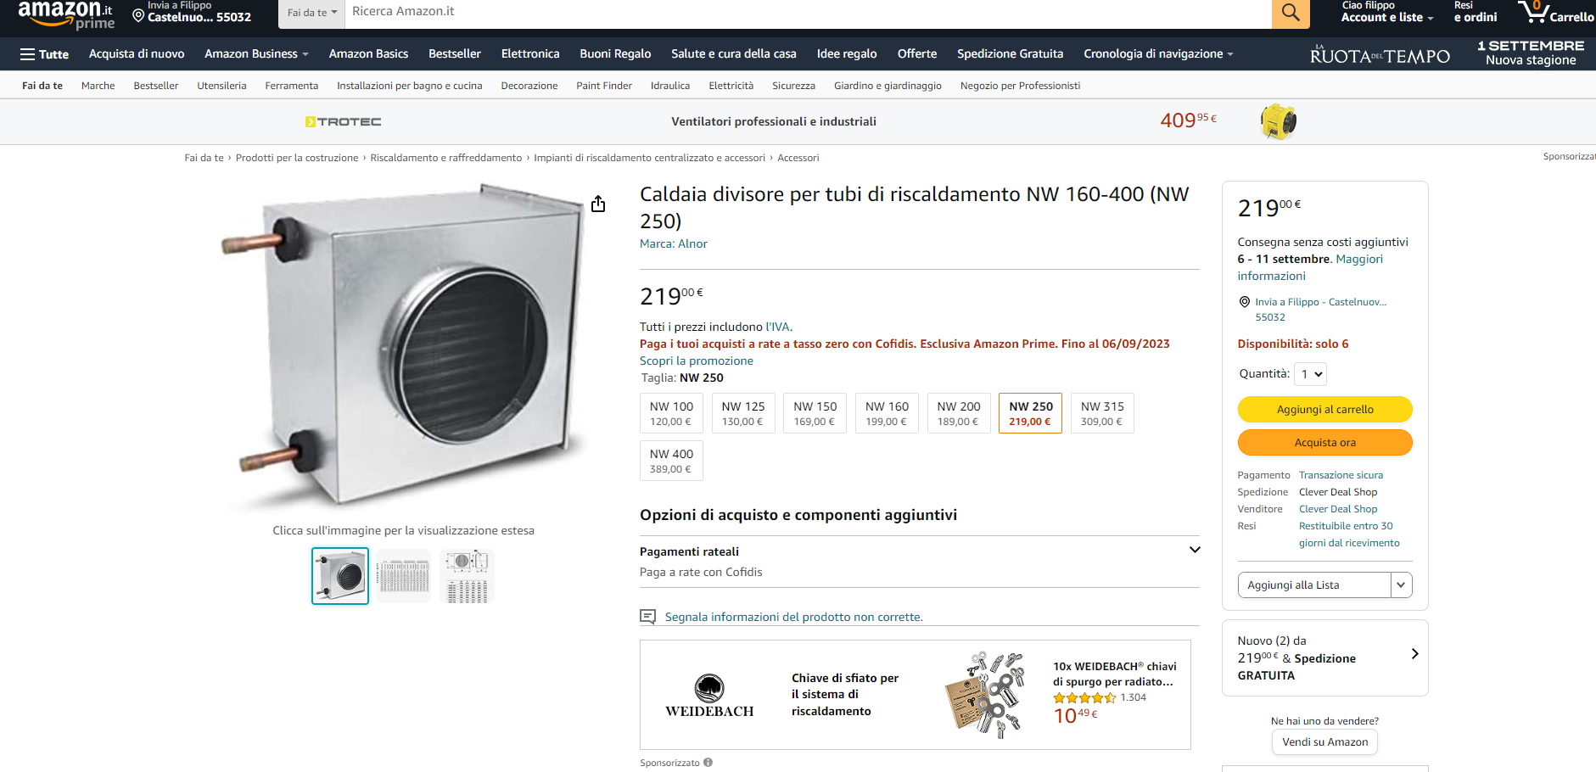
Heat Exchanger
Heat exchanger Euro 219+IVA
N.1 pezzo Totale Euro 267,18

Slide 35
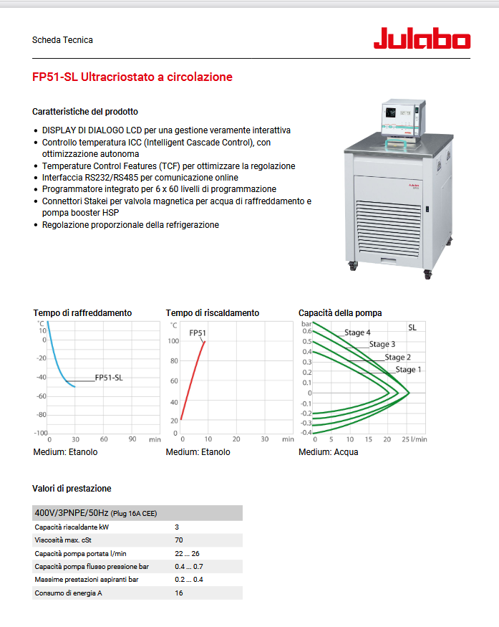
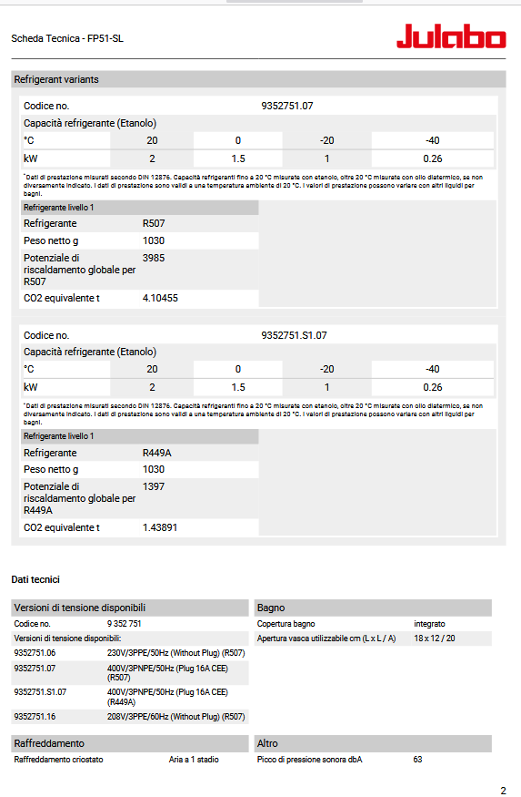
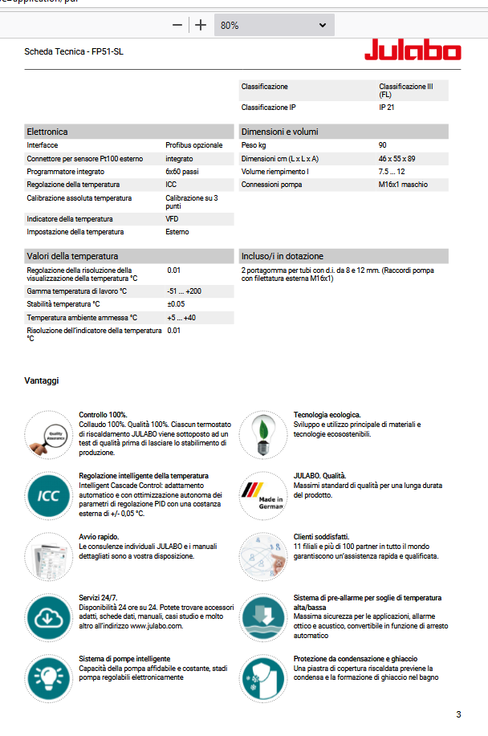
Refrigeration Unit
Refrigeration Unit Euro 13.628+IVA
N.1 pezzo Totale Euro 16.626

Slide 36
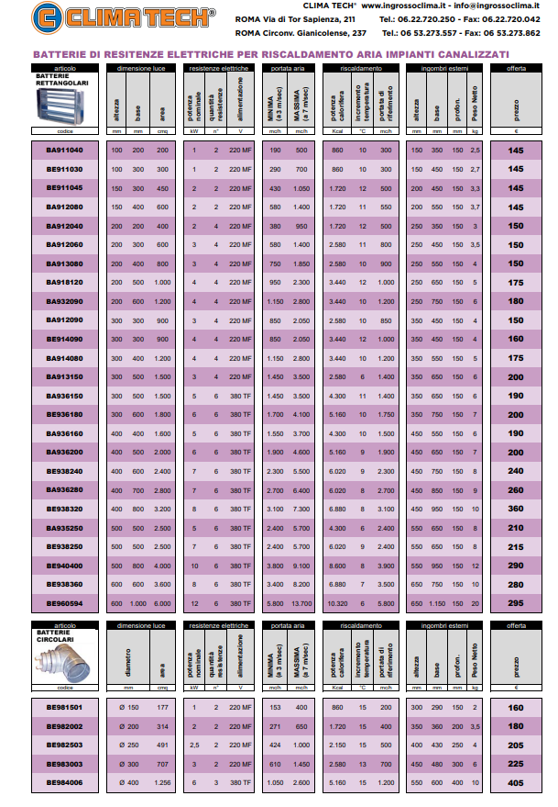
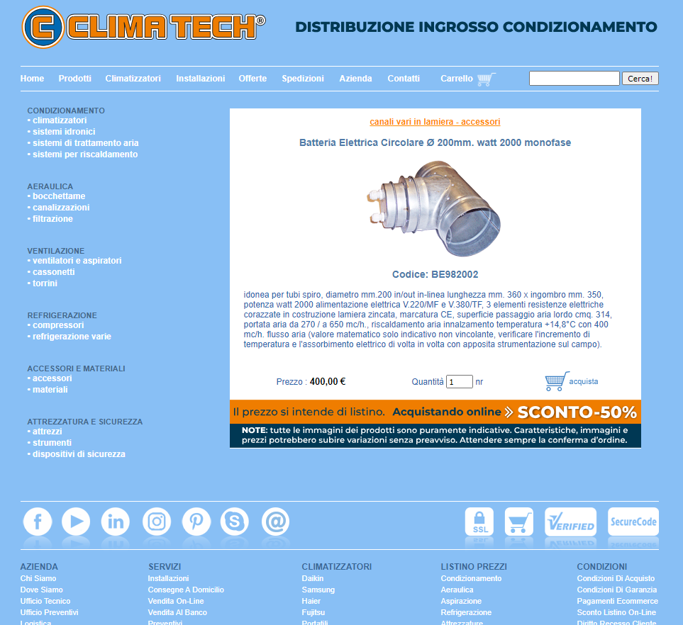
Electrical Resistance
Electrical Resistance Euro 400+IVA
N.1 pezzo Totale Euro 488

Slide 37
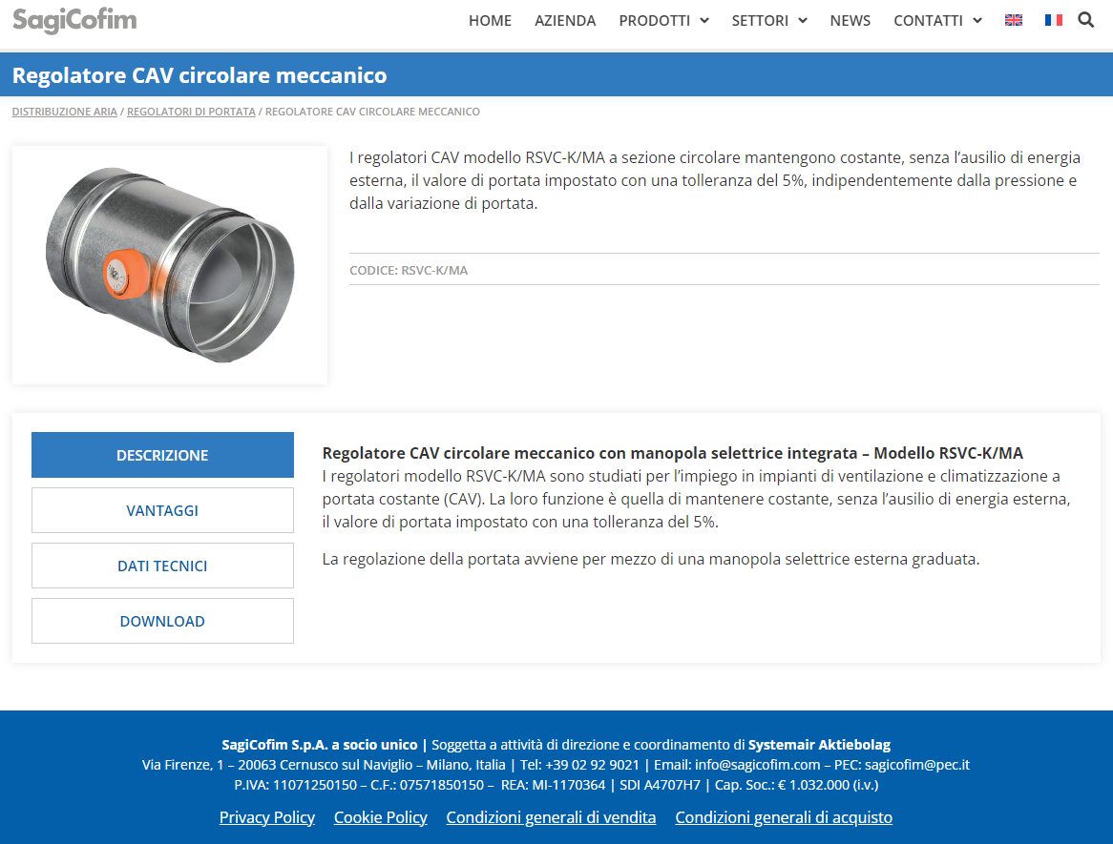
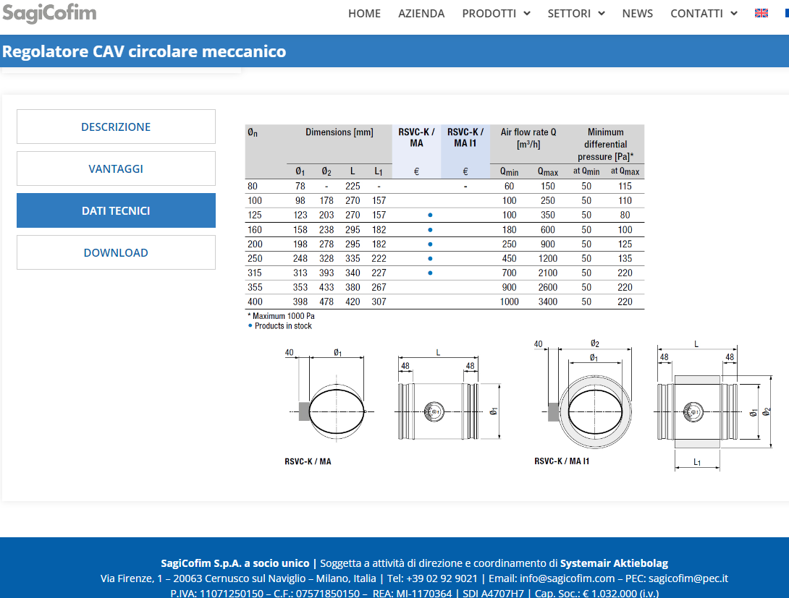
Adjustable Restriction
Adjustable Restriction Euro 350+IVA
N.1 pezzo Totale Euro 427

Slide 38
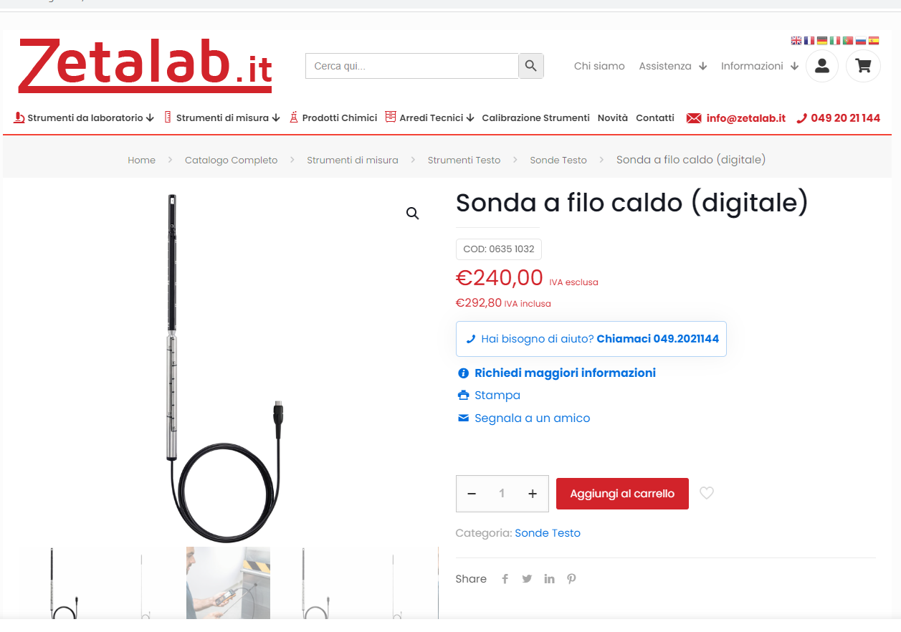
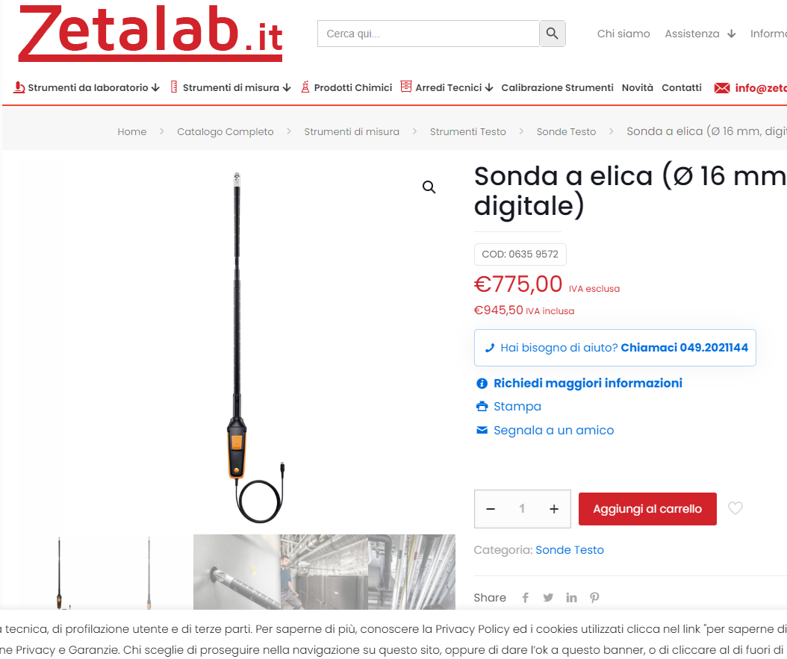
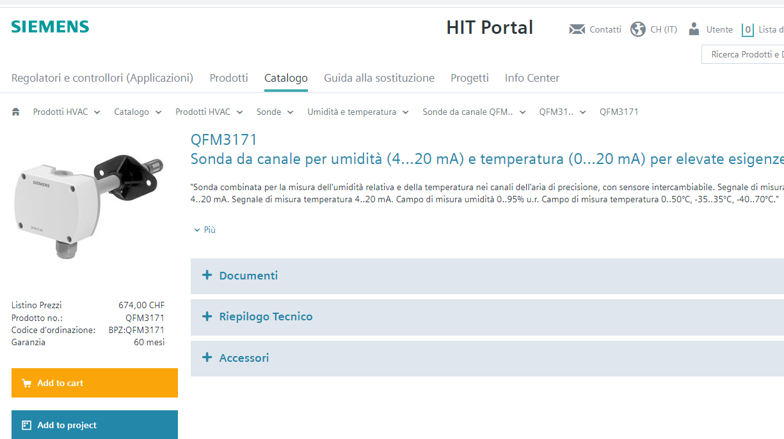
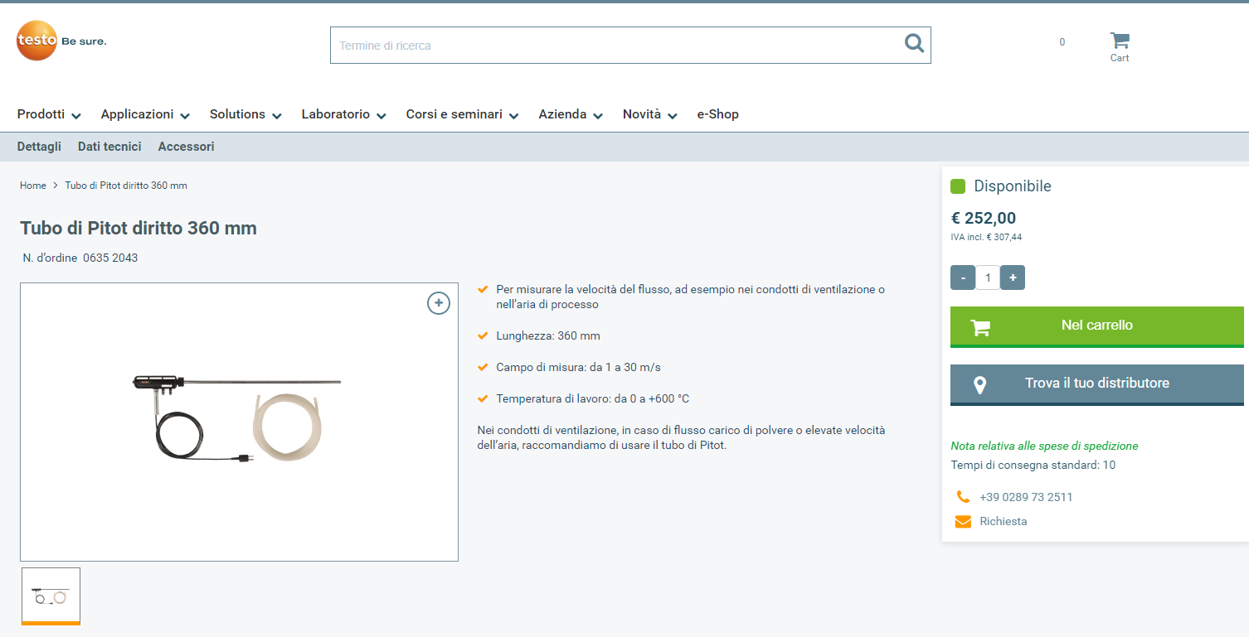
Instrumentation
N.4 Probe warm wire Euro 480+IVA = 2342,4
N.2 Probe Helical Euro 775+IVA = 1891
N.3 Probe Pitot Tube Euro 254+IVA = 929,64
N.3 Humidity probe Euro 674+IVA = 2466,84
Totale Euro 7629,88

Slide 39
VXD Cooling Study

Slide 40
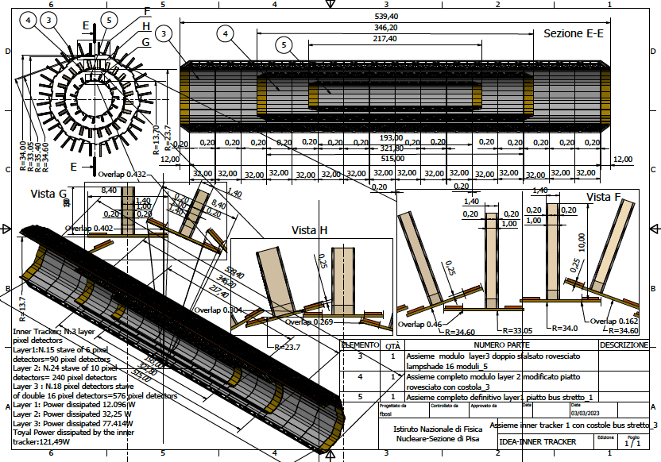
Overall Vertex layout
Total power ~120 W – Air cooled
Total weight ~230 grams
3 layers

Slide 41
Layer 1
15 overlapping staves of 6 modules each
Power budget ~12 W
Total weight ~22 grams

Slide 42
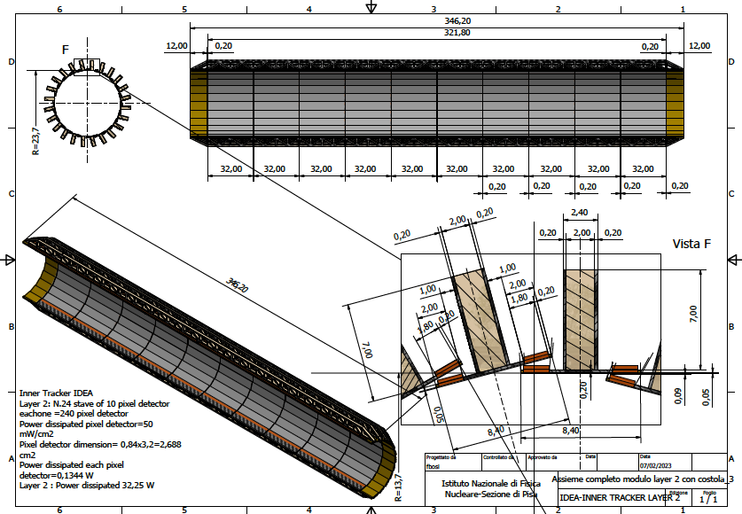
Layer 2
24 overlapping staves of 10 modules each
P
Power budget
~32 W
Total weight ~63 grams

Slide 43
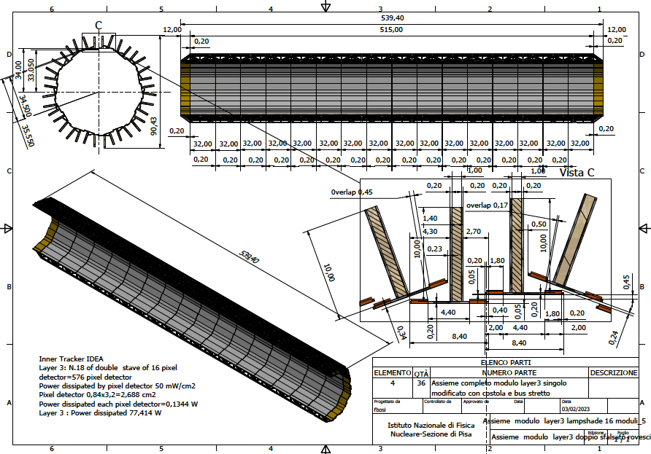
Layer 3
18 overlapping staves of double 16 modules each
Total weight ~150 grams
Power budget
~77 W

Slide 44
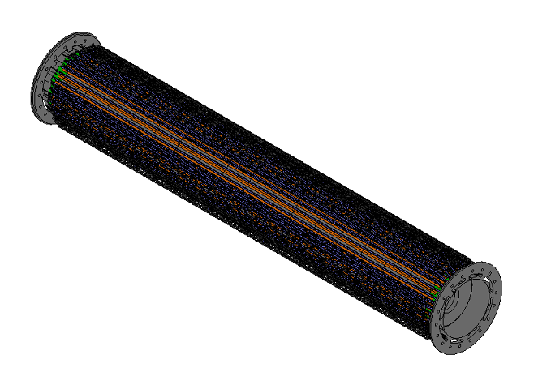
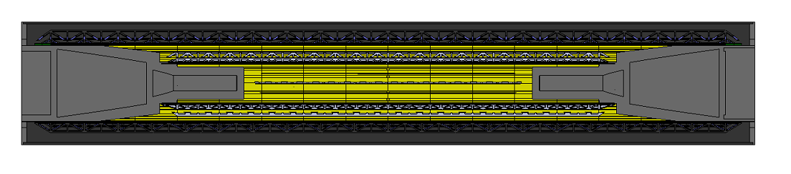
APPROACH FOR THERMAL SIMULATIONS
Heat transfer through solid bodies and to the fluid (air) must be taken into account in the thermal model.
The geometric complexity of the structure and the small thickness of the parts are the most challenging aspects: simplifications of the model are needed.
Full model of the three layers

Slide 45
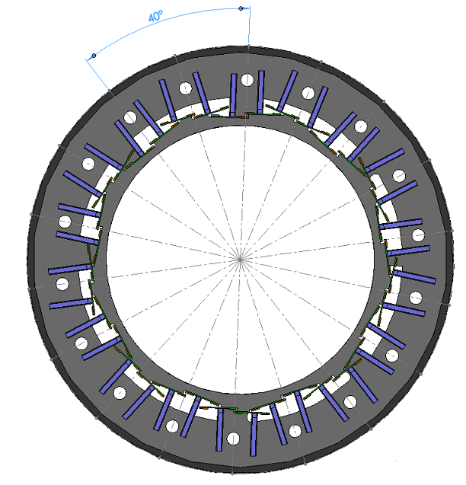
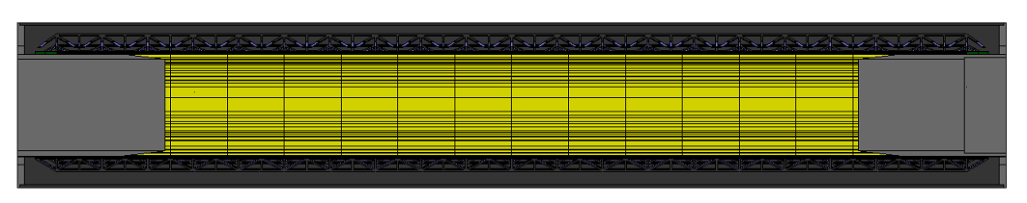
APPROACH FOR THERMAL SIMULATIONS
Focus on Layer 3

Slide 46
APPROACH FOR THERMAL SIMULATIONS
Starting from a radial sector of layer 3 to understand the level of detail that can be handled with simulation.
Outlets
Simplification of the solid domain
….
….
Sensors
Inlets
Volume of the fluid

Slide 47
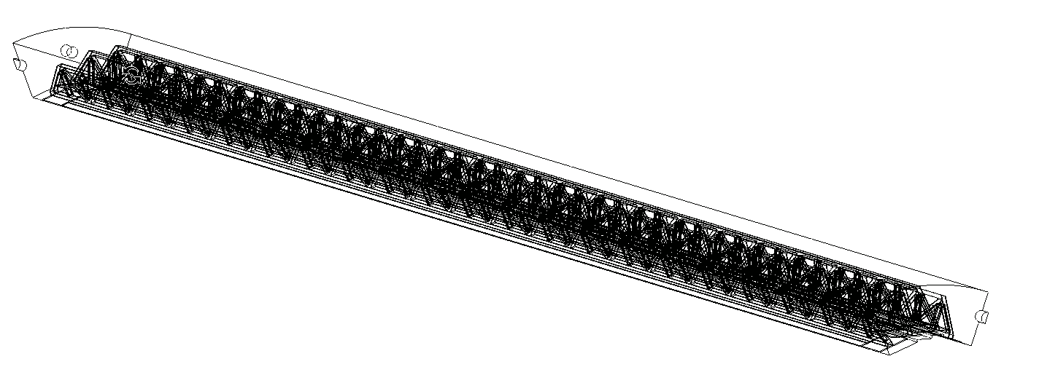
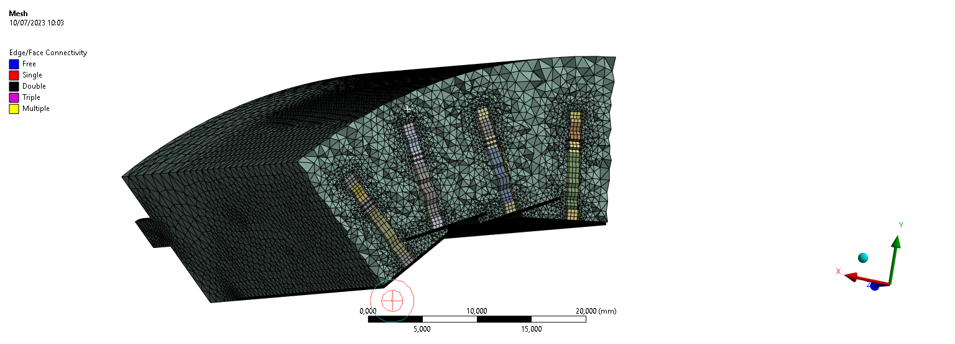
THERMAL SIMULATIONS
GRID CREATION
Longest edge: 557 mm
Smallest edge: 0.25 mm
Ratio: 2,228
13,745,863 nodes

Slide 48
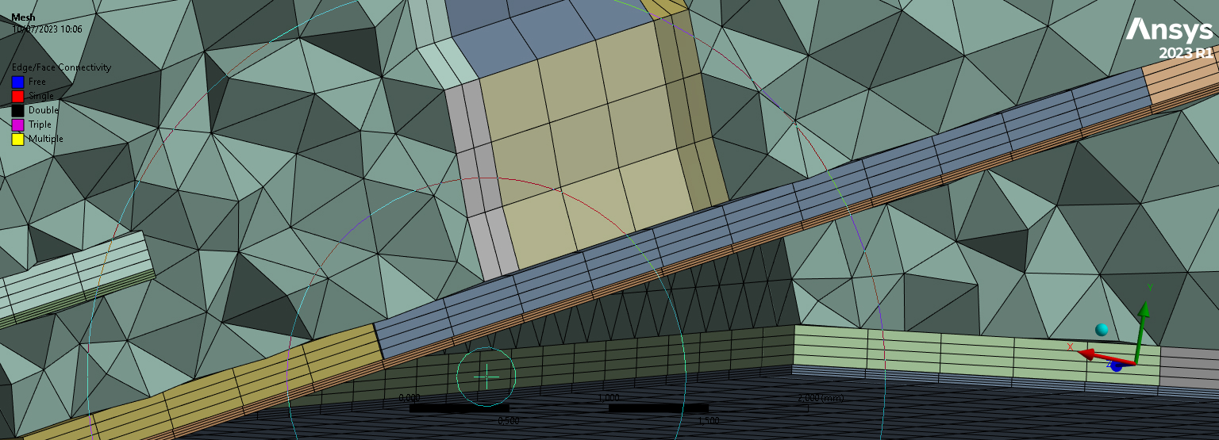
THERMAL SIMULATIONS
GRID CREATION
Carbon fiber
Rohacell
Power generation (8.55 W in the silicon only )
Air

Slide 49
THERMAL SIMULATIONS
MODELS AND BOUNDARY CONDITIONS
Rohacell
Carbon fiber
Power generation
Air
Thermal conductivity values
Silicon = 148 W/mK
Rohacell = 0.3 W/mK
Carbon fiber truss = 180 W/mK (isotropic)
Carbon fiber truss = 2 W/mK (isotropic)
Air = 0.025 W/mK

Slide 50
THERMAL SIMULATIONS
PRELIMINARY RESULTS
Outlet
Inlet
PATHLINES COLOURED BY TEMPERATURE

Slide 51
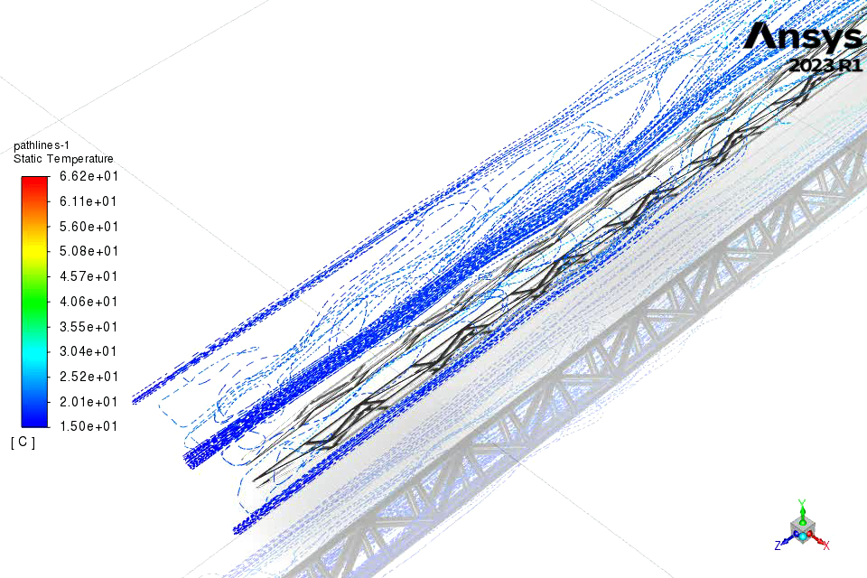
THERMAL SIMULATIONS
PRELIMINARY RESULTS
Inlet air average temperature = 15°C
PATHLINES COLOURED BY TEMPERATURE (INLET)

Slide 52
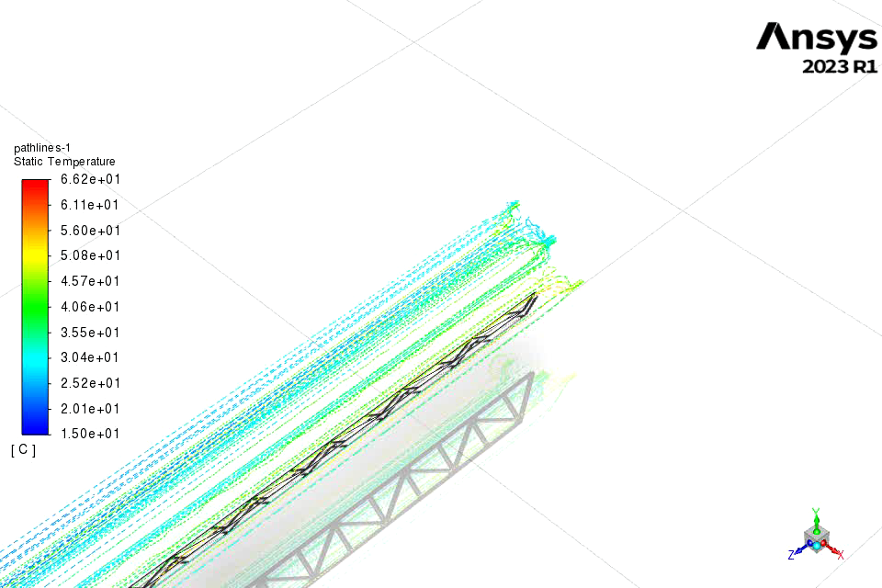
THERMAL SIMULATIONS
PRELIMINARY RESULTS
Outlet air average temperature = 39°C
PATHLINES COLOURED BY TEMPERATURE (OUTLET)

Slide 53


THERMAL SIMULATIONS
PRELIMINARY RESULTS
VELOCITY FIELD IN A PLANE (COLOUR BY VELOCITY)

Slide 54



THERMAL SIMULATIONS
PRELIMINARY RESULTS
Average velocity in the section = 0.68 m/s
VELOCITY FIELD IN A PLANE (COLOUR BY VELOCITY)

Slide 55
THERMAL SIMULATIONS
PRELIMINARY RESULTS
Maximum temperature = +66°C
Air temperature at the inlet= +15°C
(at 20 /m/s)
Thermal figure of merit:
66-15 = 51°C
Linear behaviour
TEMPERATURE OF THE SENSORS (SILICON)

Slide 56
THERMAL SIMULATIONS
CONCLUSIONS AND FUTURE WORK
Preliminary simulations show that the air cooling seems a feasible way for the thermal management of the vertex
The model has to be improved strongly:
  Anisotropy of the materials
  Turbulent model
  Grid independence check
  Refinement of the boundary conditions
Optimisation of the system (on course): speed and temperature of air, proper direction of the inlet flow, materials, connection with the other layers, etc…
Experimental validation of the simulations
A parallel mechanical analysis is needed

Slide 57

Hybrid Crystal-based e+ source for FCC-ee
Speaker: L. Bandiera - INFN Ferrara
bandiera@fe.infn.it
04/09/2023

Slide 58


Hybrid crystal-based positron source for the FCC-ee
CHART project at
Test foreseen after 2025
CHART project on the FCCee Injection System: Collaboration between PSI and CERN with external partners: CNRS-IJCLab (Orsay), INFN-LNF, INFN-Ferrara, KEK (Japan)
Crystal radiator
Conventional
Hybrid scheme
Thin radiator
Thick converter

Slide 59





Measurement of the γ-spectrum of the crystal radiator
Versatile setup adaptable to CERN PS and DESY beam tests
Electron energy of 5-6 GeV – of interest for future e+e- colliders (FCC-ee, ILC, CLIC, LEMMA, CEPC …)
Activity currently on RD-MUCOL
Notes:
Nevertheless, W was used in past e+ source experiments and Ir in NA48. We also have an experience with W in collaboration with KLEVER/NA62.

Slide 60



Measurement of the γ-spectrum and MC validation
Electron beam energy: 5.6 GeV
Crystal target: W <100>, 2.24 mm long
Channeling critical angle ≈ 1 mrad
W crystal X-ray topography @BM05
electromagnetic radiation in the BGO calorimeter at different angular configurations
e- @5.6 GeV
The active photoconverter gives the average information on the number of radiated photons
⇒ larger and peaked energy loss distribution in axial vs. random orientation!
⇒ Increase in the average number of high-energy deposit events (i.e. in the average number of events featuring many output photons — more than 2) in case of axial alignment if compared to random.
L. Bandiera et al., Eur. Phys. J. C 82, 699 (2022)
Notes:
Nevertheless, W was used in past e+ source experiments and Ir in NA48. We also have an experience with W in collaboration with KLEVER/NA62.

Slide 61


Hybrid source optimization for FCC-ee
M. Soldani (INFN-Ferrara)
D
energy deposit and PEDD in amorphous converter can be reduced by tuning L (while keeping the radiator thickness fixed to maximise EM enhancement) and D
L
W <111> 2 mm
Geant4 simulation of the converter stage…
(radiator stage already optimised with dedicated code and experimental data→ dedicated input files)
E = 6 GeV
σ = 500 μm
σ’ = 100 μrad
L. Bandiera et al., EPJC 82, 699 (2022)
Collaboration with IJCLab (leader I. Chaikovska)
Activity currently on RD-MUCOL
Notes:
Nevertheless, W was used in past e+ source experiments and Ir in NA48. We also have an experience with W in collaboration with KLEVER/NA62.

Slide 62

FCC-ee hybrid vs conventional e+ source
M. Soldani (INFN-Ferrara) in collaboration with I.Chaikovska (IJCLab)
conventional (amorphous)
collimator
magnet
a = 5.5 mm
Huge reduction of PEDD in the converter!
Same or even higher rate of positrons!
To be tested at PSI
in 2025
Activity currently on RD-MUCOL
Notes:
Irradiation tests to measure the heating/radiation resistance (A past test at SLAC with a thin W crystal (0.3 mm thick) showed no damages up to a fluence of 2x10²⁰ e⁻/cm². We would try to get a larger fluence to determine the damage threshold) PEDD, or Peak Energy Deposition Density, refers to the maximum amount of energy deposited per unit volume in a given material or medium during a specific event or process. It is a measure of the energy concentration within a localized region.

Slide 63
FCC-ee hybrid vs conventional e+ source
M. Soldani (INFN-Ferrara) in collaboration with I.Chaikovska (IJCLab)
conventional (amorphous)
collimator
magnet
a = 5.5 mm
Poster @IPAC2023
Huge reduction of PEDD in the converter!
Same or even higher rate of positrons!
To be tested at PSI
in 2025
Activity currently on RD-MUCOL
Notes:
Irradiation tests to measure the heating/radiation resistance (A past test at SLAC with a thin W crystal (0.3 mm thick) showed no damages up to a fluence of 2x10²⁰ e⁻/cm². We would try to get a larger fluence to determine the damage threshold) PEDD, or Peak Energy Deposition Density, refers to the maximum amount of energy deposited per unit volume in a given material or medium during a specific event or process. It is a measure of the energy concentration within a localized region.

Slide 64







Targets irradiation studies @MAMI
Joint effort between IJCLab and INFN-FE
IPAC 2022: F. Alharthi ,I. Chaikovska , R. Chehab , S. Ogur , S. Wallon , , A. Ushakov , V. Mytrochenko , Y. Zhao , P. Sievers , L. Bandiera , A. Mazzolari , M. Romagnoni , A. I. Sytov , M. Soldani , W. Lauth , O. Khomyshyn , D. Klekots
The results of this work is based on the collaboration between CNRS, University of paris saclay, INFN- FERRARA and MAINZ.
Courtesy of F. Alharthi (IJCLab)
Activity currently on RD-MUCOL

Slide 65

INFN Ferrara activity ongoing – 2023
Currently on RD-MUCOL
Experimental activities
Characterization and test on different material than W (Ir and diamond) as a route the final configuration for the crystal radiator and amorphous converter
Optimized irradiation tests on crystal and converter targets at MAMI (planned for November 2023): we are planning to irradiate a crystal sample already characterized by X-ray and tested on e-beam - Joint effort between IJCLab and INFN-FE
Energy loss spectra of 5.6 GeV electrons in a diamond crystal (2 mm, <110>) in different crystal-to-beam orientation.
VERY PRELIMINARY
The analysis of increase of photon number is ongoing

Slide 66


INFN Ferrara activity ongoing – 2023
Currently on RD-MUCOL
Monte Carlo activities
Validate the new G4 model for crystal radiator simulation inside Geant4 -> possibility to change crystal parameters inside Geant4
We are goint to use the current MC setup in Geant4 for the implementation of the hybrid-source in the full pre-injector -> collaboration with people involved in this task (from the CHART project)
VERY PRELIMINARY
A. Sytov (MSCA Individual Fellow)

Slide 67

Feasibility Study Timeline and main activities/milestones

Slide 68
Detector solenoid & IR magnets
R. Musenich (0.05FTE), S. Farinon (0.05 FTE) INFN-Ge
Contributo allo sviluppo del solenoide per il rivelatore IDEA con R&D sul conduttore.
Attualmente i magneti per rivelatori sono avvolti con conduttori basati sulla lega NbTi (T_{c}=9 K). La stabilità rispetto a eventi che possono provocare il quench è garantita da un rivestimento di allumino puro realizzato per co-estrusione. Al momento non esistono più aziende che forniscono questi conduttori.
Tra le possibili alternative, l’uso di conduttori a base di MgB₂ (T_{c}=39 K) è particolarmente interessante e promettente.
La fase iniziale (2023) riguarda uno studio di principio di magneti avvolti con MgB₂. La seconda fase richiederà un R&D specifico sui conduttori .
Contributo alla modellizzazione final focus quads QD0, molto simile a quello di SuperB, e test.
La Sezione di Genova ha il software e le competenze per la modellizzazione nonché le attrezzature per i test funzionali (a 4.2 K) su modelli e prototipi.

Slide 69


FCC-hh and the HFM programme
Demonstrate Nb₃Sn magnet technology for large scale deployment, pushing it to its practical limits
in terms of maximum field and production scale.
Demonstrate the suitability of HTS for accelerator magnet applications providing a proof-of-principle
of HTS magnet technology beyond the reach of Nb3Sn.
High Field Magnet development program as long-term separate R&D project
Primary goal: open for high energy hadron colliders: three linked challenges are fields↑, costs↓ and power ↓.
CERN budget for material ~ 200 MCHF over ten years
Goal is ~16 T for Nb₃Sn, at least ~20 T for HTS
Production of models and prototypes: to demonstrate material, design and engineering choices, industrialisation and costs (HF and long: contrary to RF systems, such magnets are generally not needed for small accelerators or industry)
For muon collider: performance increases with achievable dipole fields in collider ring
Infrastructure and test stations: for tests up to ~ 20 T and 20-50 kA
HTS: for high field and for power reduction (also for Higgs factories) ← Power (FCC-hh) ~ 560 MW ( ~TWh annually) with Nb3Sn and at 1.9K
8.3 T Nb-Ti
12 T Nb₃Sn
quadrupole
14.5 T Nb₃Sn
Courtesy G. Bisoffi

